Slide 1




Coitus ex machina
Ingeniería y Diseño Sexual
Notes:
(3mins) Dar la bienvenida, agradecer al CREA y mencionar la participación de Platanomelón y su Conejito Vibrador Lucas y tal y los talleres de ingeniería inversa que se avecinan, y advertir de que no soy un profesional ni una autoridad al respecto.
La presentación se estructura en tres partes:
Por un lado, se hablará de las motivaciones para el desarrollo de este sector: por qué existe, desde puntos de vista anatómicos, sociales, y psicológicos.
Luego, trataré la historia del campo y entraré brevemente a cuestiones que deba tener en cuenta cualquier persona que quiera adentrarse en este mundo en el entorno laboral.
Inevitablemente, después de discutir los motivos y la trayectoria, se debería entender el contexto en el que se diseñan y desarrollan nuevos juguetitos y por tanto, se pasará a comentarlo, que sin duda será la parte más esperada.
Antes de empezar, se advierte del uso de hombre, varón o masculino como referencia al sexo biológico masculino; y del uso de mujer, hembra o femenino como referencia al sexo biológico femenino. No se busca ofender a nadie con esta decisión, y es meramente con la finalidad de simplificar.

Slide 2
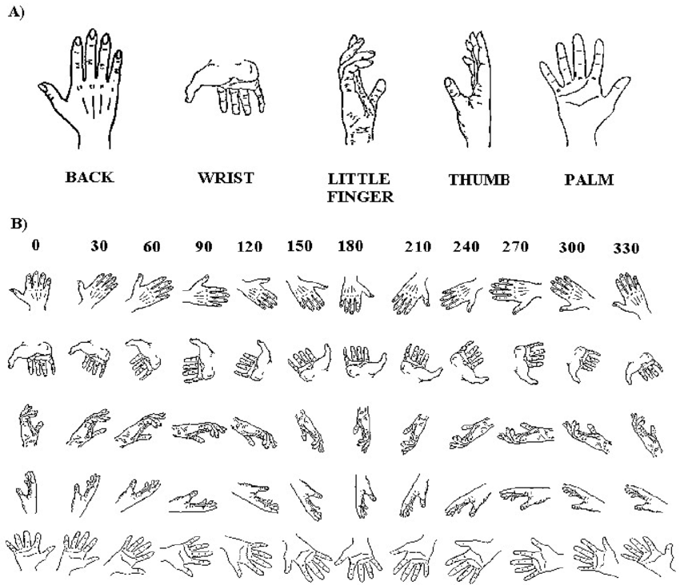
Notes:
Una de las ventajas fundamentales de los seres humanos es que… tenemos manos. Esto son diversas orientaciones y movimientos que puede tener una mano desde un punto de vista artístico, y evidentemente estas manos se pueden usar para muchas cosas, aunque ahora no se me ocurre ningún ejemplo. Además, generalmente vivimos en una estructura social donde hay más personas, cuyos usos tampoco se me ocurren; pero sabemos que la mayor parte del tiempo (y salvo alguna circunstancia específica) también tendrán manos.
Entonces, tenemos personas y tenemos manos. Tenemos pies y tenemos cuerpos. ¿Para qué más?

Slide 3

Introducción
Manos
Principal ventaja del ser humano
Muy versátiles
Como muestra la imagen
¿ejemplo de uso?
Notes:
Una de las ventajas fundamentales de los seres humanos es que… tenemos manos. Esto son diversas orientaciones y movimientos que puede tener una mano desde un punto de vista artístico, y evidentemente estas manos se pueden usar para muchas cosas, aunque ahora no se me ocurre ningún ejemplo. Además, generalmente vivimos en una estructura social donde hay más personas, cuyos usos tampoco se me ocurren; pero sabemos que la mayor parte del tiempo (y salvo alguna circunstancia específica) también tendrán manos.
Entonces, tenemos personas y tenemos manos. Tenemos pies y tenemos cuerpos. ¿Para qué más?

Slide 4
Introducción
Sociedad
Estructura compleja
Muchas personas, generalmente con manos
Tampoco sé para qué sirve
Notes:
Una de las ventajas fundamentales de los seres humanos es que… tenemos manos. Esto son diversas orientaciones y movimientos que puede tener una mano desde un punto de vista artístico, y evidentemente estas manos se pueden usar para muchas cosas, aunque ahora no se me ocurre ningún ejemplo. Además, generalmente vivimos en una estructura social donde hay más personas, cuyos usos tampoco se me ocurren; pero sabemos que la mayor parte del tiempo (y salvo alguna circunstancia específica) también tendrán manos.
Entonces, tenemos personas y tenemos manos. Tenemos pies y tenemos cuerpos. ¿Para qué más?

Slide 5
Introducción
Tenemos personas
Tenemos manos
Tenemos pies
Tenemos cuerpos
¿para qué más?
Notes:
Una de las ventajas fundamentales de los seres humanos es que… tenemos manos. Esto son diversas orientaciones y movimientos que puede tener una mano desde un punto de vista artístico, y evidentemente estas manos se pueden usar para muchas cosas, aunque ahora no se me ocurre ningún ejemplo. Además, generalmente vivimos en una estructura social donde hay más personas, cuyos usos tampoco se me ocurren; pero sabemos que la mayor parte del tiempo (y salvo alguna circunstancia específica) también tendrán manos.
Entonces, tenemos personas y tenemos manos. Tenemos pies y tenemos cuerpos. ¿Para qué más?

Slide 6
¿Por qué?
Placer
Ritos
Apoyo
¿por qué no?
¿Desde cuándo necesita el ser humano un motivo lógico para hacer algo?
Notes:
Placer, Ritos y Sociedad, Apoyo… Hay muchos motivos
Pero quizá el de más peso sea el siguiente:
¿Por qué no?

Slide 7

¿Por qué?
(Se pretende) que el coito sea placentero.
“Fertilidad” como concepto elemental
“Ayuda Marital” y ayudas reproductivas
Mejorar la calidad de vida
Notes:
Es decir, pretendemos generalmente hablando que el coito sea placentero ¿no? Es decir, siempre escuchas a la gente quejarse de no participar lo suficiente en esta actividad, pero rara vez escuchas a la gente quejarse de participar demasiado.
Además, tenemos la fertilidad como un concepto básico de nuestra sociedad. ¿Por qué? Porque el propósito de una especie es perdurar, y ya sabéis lo que se dice: “La práctica hace al maestro”. Como la vida solo tiene un intento, pues intentamos que al menos la siguiente generación de errores aprenda de nuestras vidas. O algo así; al final el objetivo es evitar el fracaso y que no nos convirtamos en pollos como los dinosaurios.
Encima, tenemos relaciones sociales complejas. Muchas veces, me atrevo a decir la mayoría, no se trata de un “aquí te pillo aquí te mato seguido de una cigüeña que trae un pequeño macaco sin pelo que se pone a llorar y te hace perder dinero“. No.
La mayoría de las personas buscan un vínculo que tenga algo más. El babuino sin pelo suele ser un efecto secundario que generalmente es bienvenido. Con este vínculo se busca confianza, amistad, y una interacción humana de calidad. Permitidme que haga particular énfasis en la “calidad” de esa interacción humana. Debe ser de calidad, en todos los aspectos.
Lamentablemente, eso no suele pasar, o mejor dicho, no suele pasar en todos los sentidos. ¿Alguien me confirma?
En fin, la gente se enfada y no habla y por lo tanto no se entiende y al final acaban tristones y se frustran. No os preocupéis, es normal, a veces pasa.
Para estos casos, tenemos lo que antiguamente se llamaba “ayuda marital”, un eufemismo que ha envejecido un poco mal con el paso del tiempo pero que viene a representar un objetivo: algo que puede contribuir a aumentar la calidad de la interacción y reducir la frustración y la fricción en lo referente a las relaciones humanas; y que conste, no se trata de algo puramente sexual, ya que la atención psicológica también entraría dentro de este grupo. También hablamos de ayudas reproductivas de distintas formas.
Pero sobre todo, ¿qué es lo que se busca con estas cosas? ¿cuál es el principal factor que determina qué se desarrolla y qué no?
Mejorar la calidad de vida.
¿Por qué no ibas a desarrollar algo que te mejora la calidad de vida? No tiene sentido no hacerlo.

Slide 8
¿Por qué?
Coito
Fertilidad:
No partipar = SAD
Participar = FUN
Perdurar
“La práctica hace al maestro”.
Vínculos
¿Aquí te pillo aquí te mato seguido de una cigüeña que trae un pequeño macaco sin pelo que se pone a llorar y te hace perder dinero? ¡NO!
Confianza, Amistad
Eufemismos
Notes:
Es decir, pretendemos generalmente hablando que el coito sea placentero ¿no? Es decir, siempre escuchas a la gente quejarse de no participar lo suficiente en esta actividad, pero rara vez escuchas a la gente quejarse de participar demasiado.
Además, tenemos la fertilidad como un concepto básico de nuestra sociedad. ¿Por qué? Porque el propósito de una especie es perdurar, y ya sabéis lo que se dice: “La práctica hace al maestro”. Como la vida solo tiene un intento, pues intentamos que al menos la siguiente generación de errores aprenda de nuestras vidas. O algo así; al final el objetivo es evitar el fracaso y que no nos convirtamos en pollos como los dinosaurios.
Encima, tenemos relaciones sociales complejas. Muchas veces, me atrevo a decir la mayoría, no se trata de un “aquí te pillo aquí te mato seguido de una cigüeña que trae un pequeño macaco sin pelo que se pone a llorar y te hace perder dinero“. No.
La mayoría de las personas buscan un vínculo que tenga algo más. El babuino sin pelo suele ser un efecto secundario que generalmente es bienvenido. Con este vínculo se busca confianza, amistad, y una interacción humana de calidad. Permitidme que haga particular énfasis en la “calidad” de esa interacción humana. Debe ser de calidad, en todos los aspectos.
Lamentablemente, eso no suele pasar, o mejor dicho, no suele pasar en todos los sentidos. ¿Alguien me confirma?
En fin, la gente se enfada y no habla y por lo tanto no se entiende y al final acaban tristones y se frustran. No os preocupéis, es normal, a veces pasa.
Para estos casos, tenemos lo que antiguamente se llamaba “ayuda marital”, un eufemismo que ha envejecido un poco mal con el paso del tiempo pero que viene a representar un objetivo: algo que puede contribuir a aumentar la calidad de la interacción y reducir la frustración y la fricción en lo referente a las relaciones humanas; y que conste, no se trata de algo puramente sexual, ya que la atención psicológica también entraría dentro de este grupo. También hablamos de ayudas reproductivas de distintas formas.
Pero sobre todo, ¿qué es lo que se busca con estas cosas? ¿cuál es el principal factor que determina qué se desarrolla y qué no?
Mejorar la calidad de vida.
¿Por qué no ibas a desarrollar algo que te mejora la calidad de vida? No tiene sentido no hacerlo.

Slide 9
¿Por qué?
Fomenta la reproducción
Fertilidad: o como evitar el fracaso evolutivo y no convertirnos en pollos como los dinosaurios.
Vínculos: Interacciones calidad.
¿Qué se busca? ¡Mejorar la vida!
Notes:
Es decir, pretendemos generalmente hablando que el coito sea placentero ¿no? Es decir, siempre escuchas a la gente quejarse de no participar lo suficiente en esta actividad, pero rara vez escuchas a la gente quejarse de participar demasiado.
Además, tenemos la fertilidad como un concepto básico de nuestra sociedad. ¿Por qué? Porque el propósito de una especie es perdurar, y ya sabéis lo que se dice: “La práctica hace al maestro”. Como la vida solo tiene un intento, pues intentamos que al menos la siguiente generación de errores aprenda de nuestras vidas. O algo así; al final el objetivo es evitar el fracaso y que no nos convirtamos en pollos como los dinosaurios.
Encima, tenemos relaciones sociales complejas. Muchas veces, me atrevo a decir la mayoría, no se trata de un “aquí te pillo aquí te mato seguido de una cigüeña que trae un pequeño macaco sin pelo que se pone a llorar y te hace perder dinero“. No.
La mayoría de las personas buscan un vínculo que tenga algo más. El babuino sin pelo suele ser un efecto secundario que generalmente es bienvenido. Con este vínculo se busca confianza, amistad, y una interacción humana de calidad. Permitidme que haga particular énfasis en la “calidad” de esa interacción humana. Debe ser de calidad, en todos los aspectos.
Lamentablemente, eso no suele pasar, o mejor dicho, no suele pasar en todos los sentidos. ¿Alguien me confirma?
En fin, la gente se enfada y no habla y por lo tanto no se entiende y al final acaban tristones y se frustran. No os preocupéis, es normal, a veces pasa.
Para estos casos, tenemos lo que antiguamente se llamaba “ayuda marital”, un eufemismo que ha envejecido un poco mal con el paso del tiempo pero que viene a representar un objetivo: algo que puede contribuir a aumentar la calidad de la interacción y reducir la frustración y la fricción en lo referente a las relaciones humanas; y que conste, no se trata de algo puramente sexual, ya que la atención psicológica también entraría dentro de este grupo. También hablamos de ayudas reproductivas de distintas formas.
Pero sobre todo, ¿qué es lo que se busca con estas cosas? ¿cuál es el principal factor que determina qué se desarrolla y qué no?
Mejorar la calidad de vida.
¿Por qué no ibas a desarrollar algo que te mejora la calidad de vida? No tiene sentido no hacerlo.

Slide 10
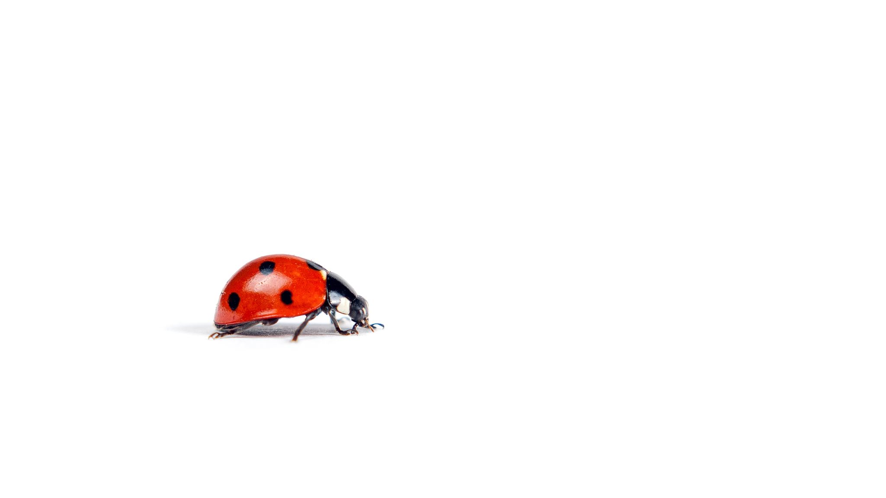
Rebobinemos.

Slide 11

La biología detrás del placer
Habilitante
Permite obtener placer
Motivación abundante
Facilitante
Multitud de opciones
Implicaciones psicológicas, vínculos
Notes:
Pero rebobinemos un poco, volvamos al concepto de placer. Esta vez, desde un punto de vista biológico.
¿Qué es lo más importante? Tenemos un sistema biológico que, en lo referente al placer sexual, no solo es habilitante sino también facilitante.
Es habilitante, porque nos permite obtener placer y nos da varias motivaciones a tener sexo, más allá de la reproducción.
Pero es que además nos ofrece una gran variedad de opciones para obtener placer; y por si hiciese falta, también tiene implicaciones psicológicas, sobre todo de cara a los vínculos que ya he mencionado.

Slide 12
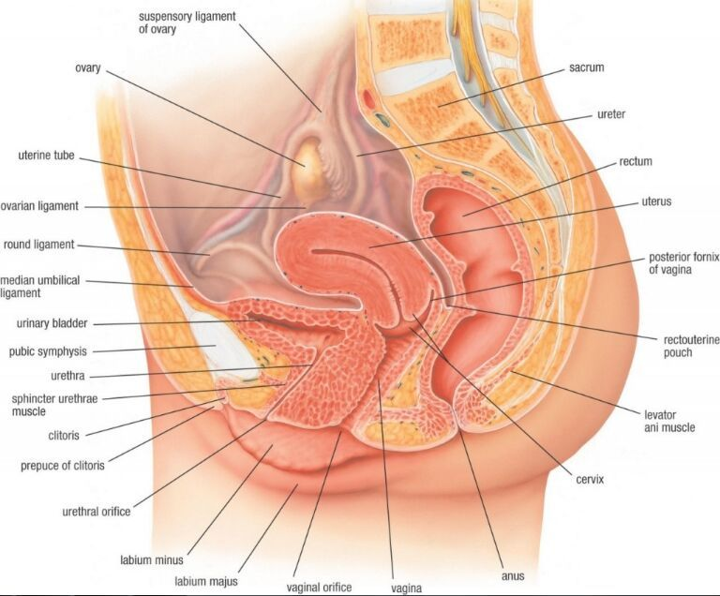
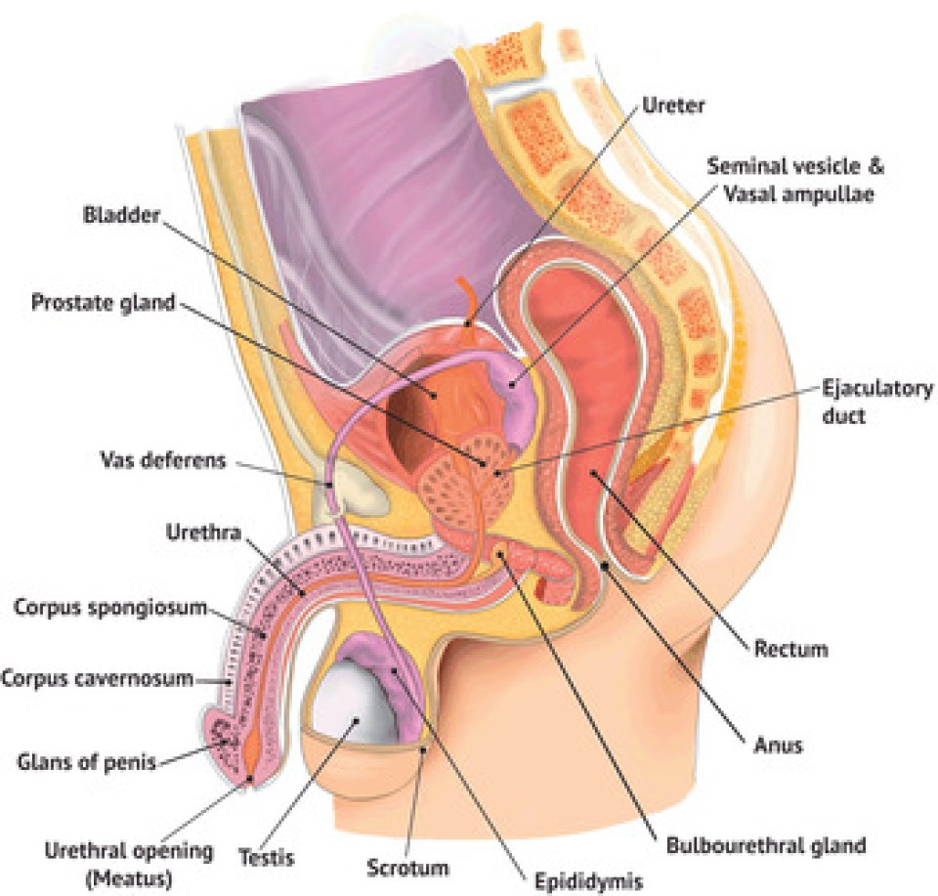
Anatomía 101
Sistema Reproductivo Humano
Abundancia de zonas erógenas
Sobre todo en Hembras
No somos los únicos Mamíferos así…
No tendría por qué ser asi
La evolución demuestra que es efectivo.
Conectado
Sistema Nervioso
Sistema Endocrino
Notes:
Esto es el sistema reproductivo humano, sin demasiado detalle. Tampoco es necesario.
El cuerpo humano presenta una abundancia de zonas erógenas, sobre todo en las hembras de nuestra especie; pero no somos los únicos mamíferos que presentan estas facilidades.
No tendría que ser así, es cierto, pero queda claro que la evolución ha determinado que unas relaciones reproductivas placenteras son eficientes de cara a la reproducción, que al fin y al cabo es uno de los fines principales.
Pero no solo se trata del sistema reproductivo, sino también de sus conexiones con los sistemas nervioso y endocrino.

Slide 13
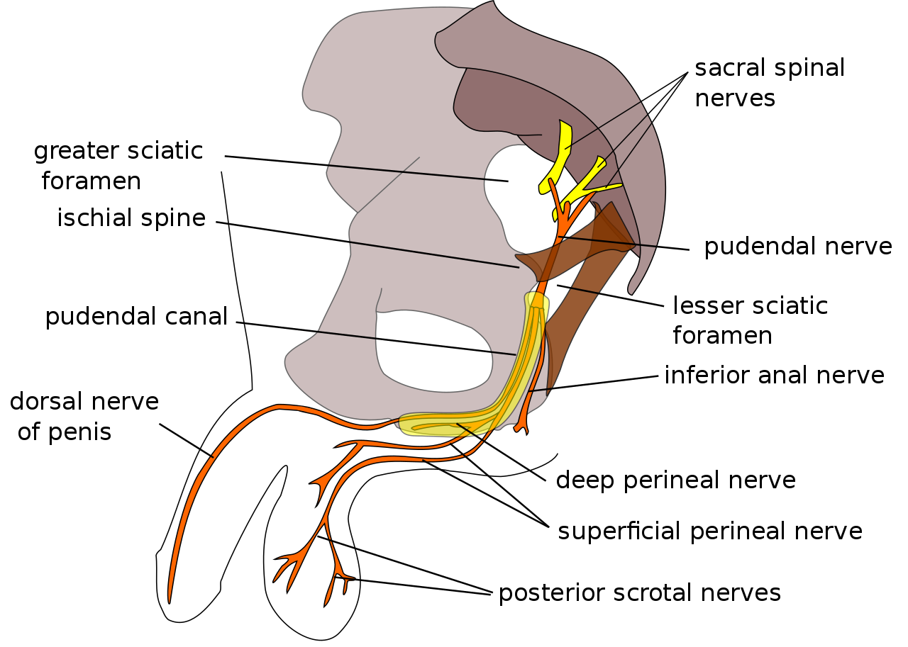
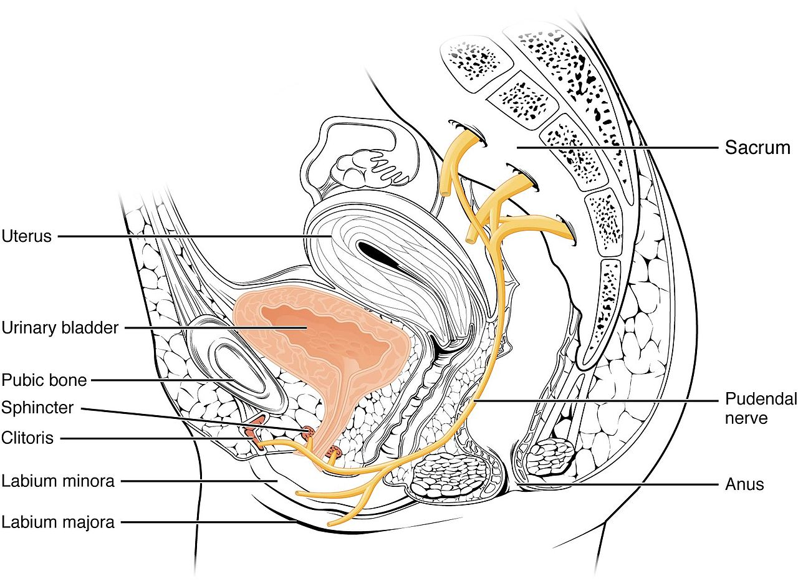
Sistema Nervioso
Sistema Reproductivo
Nervios Pudendos
Muchas otras zonas sensibles con sus respectivos nervios y terminaciones
¿Solo esto?
¡NO!
¡Sistema Endocrino!
Pero antes…
Notes:
Por que si, resulta que nuestro cuerpo presenta una maquinaria biológica que conecta cada parte de nuestro cuerpo con el cerebro.
Si, como lo oís. Para ello, existen lo que se llaman nervios pudendos, que están por nuestra pelvis, y son una locura porque permiten que la zona pélvica sea muy sensible en general.
Como ya os he dicho, estos nervios se conectan con el cerebro para darle la información, pero no basta con esto. El cuerpo humano es complejo, no basta con el tacto, no. Hay que tener en cuenta la atracción, tanto física como personal hacia otra persona; y tampoco puede ser una fiesta. Tiene que estar regulado, que para raves ya están el fabrik o el rectorado upm.

Slide 14
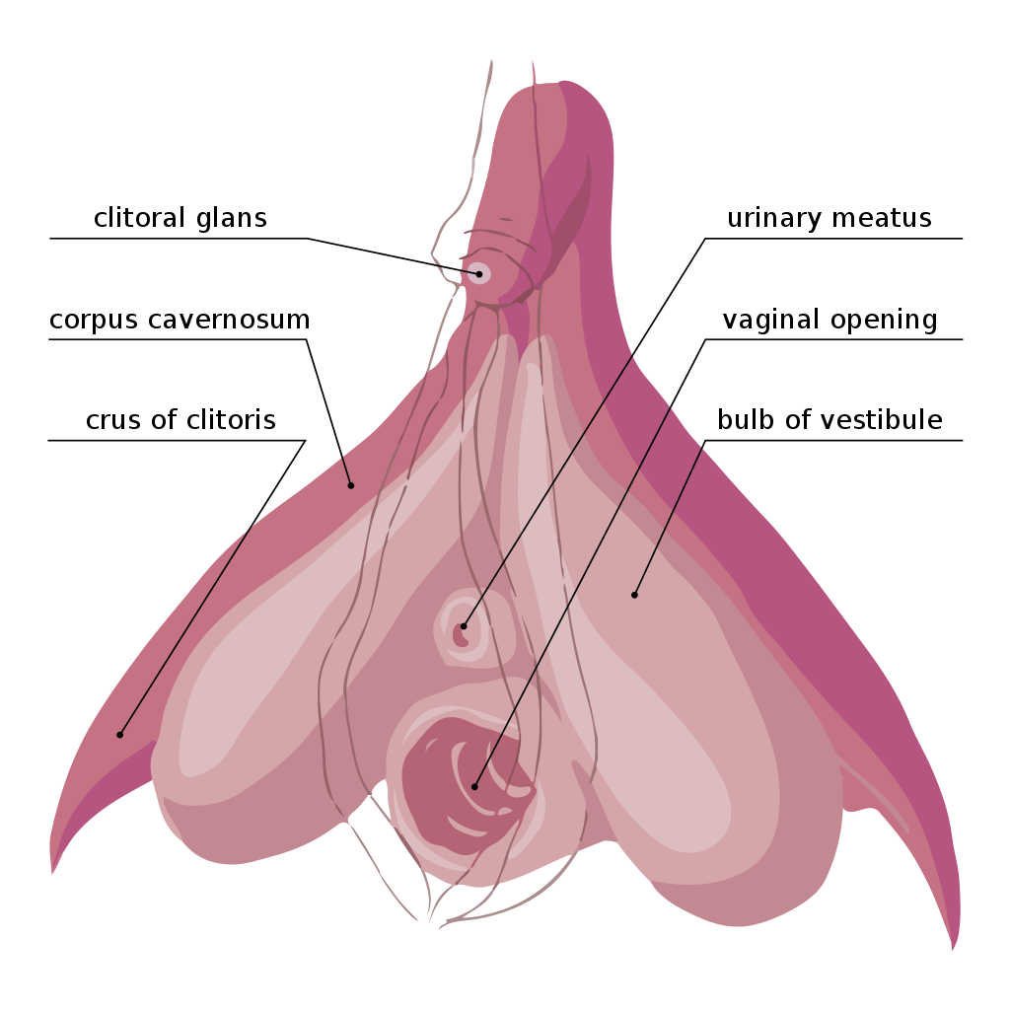
Diferencias sensoriales
El sistema reproductivo femenino es más sensible.
El clítoris tiene 8 000 terminaciones nerviosas sensibles
El pene tiene 4 000
Notes:
Antes de pasar al sistema endocrino me gustaría hacer una breve mención sobre las diferencias biológicas y su impacto en el placer.
Un ejemplo claro de estas diferencias es el glande clitorial, o clítoris, que dispone de 8 000 terminaciones nerviosas; mientras que el pene solo dispone de 4 000.
En general, el sistema reproductivo femenino es más sensible.
Aunque parezca algo estupendo, esto tiene consecuencias: una sensibilidad mayor implica que hay cosas que podrían resultar muy placenteras o muy dolorosas, dependiendo de la persona y su experiencia; y además, en cada persona tiene forma y tamaño variante. Es algo perfectamente normal, y que a la hora de diseñar un juguete, se debe tener en cuenta.
Otra curiosidad es que los avestruces también tienen uno, pero como el trabajo no es diseñar juguetes para avestruces, vamos a obviarlo.

Slide 15
Diferencias sensoriales
Consecuencias:
Dolor o molestia
Tener en cuenta durante el diseño
Fun Fact
Avestruces
Notes:
Antes de pasar al sistema endocrino me gustaría hacer una breve mención sobre las diferencias biológicas y su impacto en el placer.
Un ejemplo claro de estas diferencias es el glande clitorial, o clítoris, que dispone de 8 000 terminaciones nerviosas; mientras que el pene solo dispone de 4 000.
En general, el sistema reproductivo femenino es más sensible.
Aunque parezca algo estupendo, esto tiene consecuencias: una sensibilidad mayor implica que hay cosas que podrían resultar muy placenteras o muy dolorosas, dependiendo de la persona y su experiencia; y además, en cada persona tiene forma y tamaño variante. Es algo perfectamente normal, y que a la hora de diseñar un juguete, se debe tener en cuenta.
Otra curiosidad es que los avestruces también tienen uno, pero como el trabajo no es diseñar juguetes para avestruces, vamos a obviarlo.

Slide 16
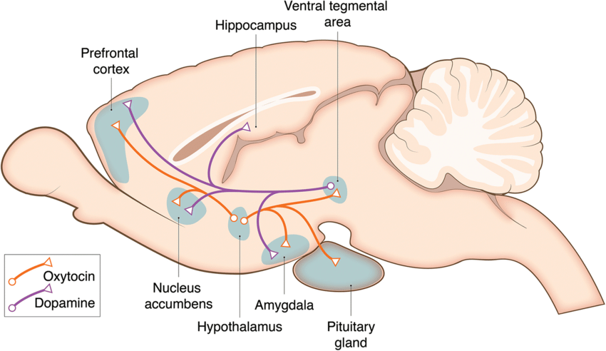
Sistema Endocrino
Encargado de las hormonas
Dopamina
Oxitocina
Testosterona y Estrogeno
Norepinefrina
Serotonina
Vasopresina
Notes:
El sistema endocrino se encarga de regular nuestro cuerpo mediante hormonas y glándulas, alternado nuestro metabolismo y respuesta ante ciertas situaciones, modificando nuestro comportamiento.
No hace falta entrar en detalle sobre el funcionamiento de este sistema biológico, pero si es importante recordar algunas de las hormonas más relacionadas con el tópico de esta charla.
Todas las hormonas, en mayor o menor medida, son importantes para nuestro funcionamiento y desempeño, y es vital que el sistema endocrino funcione adecuadamente.
Aquí se presenta un diagrama muy simplificado sobre el proceso que siguen algunas de estas hormonas en el cerebro, aunque tampoco es demasiado importante para entender el resto de la ponencia.
Lo que si que es clave es entender cuáles nos causan la felicidad y satisfacción que desemboca en el placer.
https://sitn.hms.harvard.edu/flash/2017/love-actually-science-behind-lust-attraction-companionship/

Slide 17
Sistema Endocrino
Regula metabolismo y respuestas
Altera Comportamiento
Funcionamiento detallado
Fuera del objetivo de esta charla
Pero algo básico…
Notes:
El sistema endocrino se encarga de regular nuestro cuerpo mediante hormonas y glándulas, alternado nuestro metabolismo y respuesta ante ciertas situaciones, modificando nuestro comportamiento.
No hace falta entrar en detalle sobre el funcionamiento de este sistema biológico, pero si es importante recordar algunas de las hormonas más relacionadas con el tópico de esta charla.
Todas las hormonas, en mayor o menor medida, son importantes para nuestro funcionamiento y desempeño, y es vital que el sistema endocrino funcione adecuadamente.
Aquí se presenta un diagrama muy simplificado sobre el proceso que siguen algunas de estas hormonas en el cerebro, aunque tampoco es demasiado importante para entender el resto de la ponencia.
Lo que si que es clave es entender cuáles nos causan la felicidad y satisfacción que desemboca en el placer.
https://sitn.hms.harvard.edu/flash/2017/love-actually-science-behind-lust-attraction-companionship/

Slide 18
Sistema Endocrino
La clave es Entender cuáles nos causan felicidad y satisfacción
Entender el placer
Diagrama simplificado de funcionamiento
Notes:
El sistema endocrino se encarga de regular nuestro cuerpo mediante hormonas y glándulas, alternado nuestro metabolismo y respuesta ante ciertas situaciones, modificando nuestro comportamiento.
No hace falta entrar en detalle sobre el funcionamiento de este sistema biológico, pero si es importante recordar algunas de las hormonas más relacionadas con el tópico de esta charla.
Todas las hormonas, en mayor o menor medida, son importantes para nuestro funcionamiento y desempeño, y es vital que el sistema endocrino funcione adecuadamente.
Aquí se presenta un diagrama muy simplificado sobre el proceso que siguen algunas de estas hormonas en el cerebro, aunque tampoco es demasiado importante para entender el resto de la ponencia.
Lo que si que es clave es entender cuáles nos causan la felicidad y satisfacción que desemboca en el placer.
https://sitn.hms.harvard.edu/flash/2017/love-actually-science-behind-lust-attraction-companionship/

Slide 19
Las “Hormonas de la Felicidad”
Recompensa
Dopamina
Vínculo
Oxitocina
Alivio
Endorfina
Ánimo
Serotonina
Realmente son Neurotransmisores
Respuesta del cuerpo para incentivar patrones y comportamientos
Notes:
Estas son las llamadas “Hormonas de la Felicidad”, aunque técnicamente sean neurotransmisores. Para simplificar, pensad en ellas como respuestas de nuestro cuerpo para incentivar ciertos patrones o comportamientos.
Por ejemplo, tenemos la Dopamina, que se genera cuando terminamos ciertas tareas. De ahí emana el sentimiento de satisfacción que obtenemos cuando terminamos algo y lo dejamos bien hecho. ¿A que os ha pasado? ¿os podéis imaginar lo distintas que serían las cosas si no sintieseis nada, absolutamente nada, al terminar un proyecto importante? No me lo quiero ni imaginar.
Luego está la oxitocina, que la generamos cuando estamos en la proximidad de algo con lo que tenemos un vínculo importante. Un evento social con buenos amigos, pasar tiempo con una pareja o incluso acariciar una mascota son actos capaces de impulsarla.
Estas dos son quizá las más implicadas en este área, pero no descartemos las otras: al final del día, las endorfinas nos ayudan a aliviar el dolor y hacernos sentir bien después del ejercicio; y claro, esto es relevante porque ¿acaso no estamos hablando del placer de hacer ejercicio?
La serotonina nos ayuda a regular nuestras emociones y nuestro sistema digestivo, ambas cuestiones importantísimas si queremos mantener la ley y el orden durante cualquier aventura, independientemente de la selva en la que uno se adentre.
Aunque lo haya pintado todo muy bonito, quiero clarificar que no todo es color de rosa. Por ejemplo, si bien en buena compañía hormonas como la Oxitocina nos pueden producir buenas sensaciones, también pueden inducir un ligero odio como los celos hacia personas que no sean parte de “nuestro grupo”, como la perfectamente justificable respuesta ante una persona que se acerca peligrosamente a vuestra pareja.

Slide 20
Las “Hormonas de la Felicidad”
Recompensa
Dopamina
Vínculo
Oxitocina
Alivio
Endorfina
Aliviar dolor, Ejercicio
Don’t skip Cardio
Ánimo
Serotonina
Emociones, Sistema digestivo
Satisfacción al terminar tareas.
¿os ha pasado?
Algo importante para nosotros
Amigos, pareja, mascota
Realmente son Neurotransmisores
Respuesta del cuerpo para incentivar patrones y comportamientos
Notes:
Estas son las llamadas “Hormonas de la Felicidad”, aunque técnicamente sean neurotransmisores. Para simplificar, pensad en ellas como respuestas de nuestro cuerpo para incentivar ciertos patrones o comportamientos.
Por ejemplo, tenemos la Dopamina, que se genera cuando terminamos ciertas tareas. De ahí emana el sentimiento de satisfacción que obtenemos cuando terminamos algo y lo dejamos bien hecho. ¿A que os ha pasado? ¿os podéis imaginar lo distintas que serían las cosas si no sintieseis nada, absolutamente nada, al terminar un proyecto importante? No me lo quiero ni imaginar.
Luego está la oxitocina, que la generamos cuando estamos en la proximidad de algo con lo que tenemos un vínculo importante. Un evento social con buenos amigos, pasar tiempo con una pareja o incluso acariciar una mascota son actos capaces de impulsarla.
Estas dos son quizá las más implicadas en este área, pero no descartemos las otras: al final del día, las endorfinas nos ayudan a aliviar el dolor y hacernos sentir bien después del ejercicio; y claro, esto es relevante porque ¿acaso no estamos hablando del placer de hacer ejercicio?
La serotonina nos ayuda a regular nuestras emociones y nuestro sistema digestivo, ambas cuestiones importantísimas si queremos mantener la ley y el orden durante cualquier aventura, independientemente de la selva en la que uno se adentre.
Aunque lo haya pintado todo muy bonito, quiero clarificar que no todo es color de rosa. Por ejemplo, si bien en buena compañía hormonas como la Oxitocina nos pueden producir buenas sensaciones, también pueden inducir un ligero odio como los celos hacia personas que no sean parte de “nuestro grupo”, como la perfectamente justificable respuesta ante una persona que se acerca peligrosamente a vuestra pareja.

Slide 21
Las “Hormonas de la Felicidad”
Recompensa
Dopamina
Vínculo
Oxitocina
Alivio
Endorfina
Aliviar dolor, Ejercicio
Don’t skip Cardio
Ánimo
Serotonina
Mantener la ley y el orden durante cualquier Aventura, independientemente de la selva en la que nos adentremos.
Satisfacción al terminar tareas.
¿os ha pasado?
Algo importante para nosotros
Amigos, pareja, mascota
Muy bonito todo, pero… algunas pueden tener efectos negativos.
Oxitocina: puede causar celos hacia la z**** que se acerca a vuestra pareja
Notes:
Estas son las llamadas “Hormonas de la Felicidad”, aunque técnicamente sean neurotransmisores. Para simplificar, pensad en ellas como respuestas de nuestro cuerpo para incentivar ciertos patrones o comportamientos.
Por ejemplo, tenemos la Dopamina, que se genera cuando terminamos ciertas tareas. De ahí emana el sentimiento de satisfacción que obtenemos cuando terminamos algo y lo dejamos bien hecho. ¿A que os ha pasado? ¿os podéis imaginar lo distintas que serían las cosas si no sintieseis nada, absolutamente nada, al terminar un proyecto importante? No me lo quiero ni imaginar.
Luego está la oxitocina, que la generamos cuando estamos en la proximidad de algo con lo que tenemos un vínculo importante. Un evento social con buenos amigos, pasar tiempo con una pareja o incluso acariciar una mascota son actos capaces de impulsarla.
Estas dos son quizá las más implicadas en este área, pero no descartemos las otras: al final del día, las endorfinas nos ayudan a aliviar el dolor y hacernos sentir bien después del ejercicio; y claro, esto es relevante porque ¿acaso no estamos hablando del placer de hacer ejercicio?
La serotonina nos ayuda a regular nuestras emociones y nuestro sistema digestivo, ambas cuestiones importantísimas si queremos mantener la ley y el orden durante cualquier aventura, independientemente de la selva en la que uno se adentre.
Aunque lo haya pintado todo muy bonito, quiero clarificar que no todo es color de rosa. Por ejemplo, si bien en buena compañía hormonas como la Oxitocina nos pueden producir buenas sensaciones, también pueden inducir un ligero odio como los celos hacia personas que no sean parte de “nuestro grupo”, como la perfectamente justificable respuesta ante una persona que se acerca peligrosamente a vuestra pareja.

Slide 22
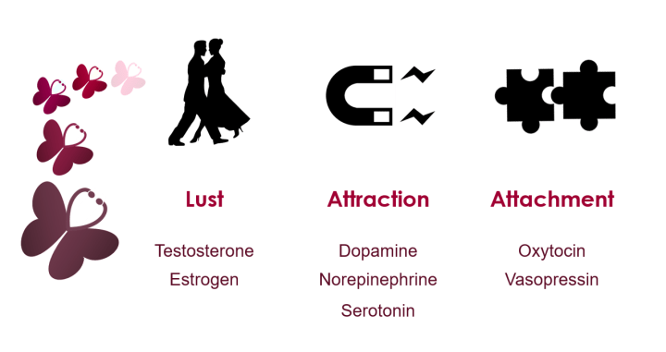
Relaciones, Sexo y Otras Bestias
Notes:
En cualquier caso, nuestras actitudes “románticas”, por decirlo de alguna forma, vienen caracterizadas por la respuesta endocrina y las hormonas y neurotransmisores que responden ante el mundo que nos rodea; y se pueden separar en 3 tipos:
Por un lado, la actitud “lujuriosa”, principalmente sexual y con fines generalmente reproductivos que se acaban traduciendo en el “aquí te pillo aquí te mato” seguido de un error de envío de paquete antes de que existiese amazon prime. Vamos, nada del otro mundo, debería tardar unos 9 meses, semana más semana menos, dependiendo de la eficacia de correos. Ya sabéis, si correos llega tarde le echáis la culpa a la testosterona o al estrógeno (o ambas).
Luego, tenemos esa sensación en la que os mordéis un labio mientras os quedáis parados de golpe y pensáis “ay que buenardo está el jambo de la presentación esta”. Si, hablamos de la atracción; y no, no hablo de mi.

Slide 23
Relaciones, Sexo y Otras Bestias
Actitudes Románticas caracterizadas por respuesta endocrina. Tres tipos.
Notes:
En cualquier caso, nuestras actitudes “románticas”, por decirlo de alguna forma, vienen caracterizadas por la respuesta endocrina y las hormonas y neurotransmisores que responden ante el mundo que nos rodea; y se pueden separar en 3 tipos:
Por un lado, la actitud “lujuriosa”, principalmente sexual y con fines generalmente reproductivos que se acaban traduciendo en el “aquí te pillo aquí te mato” seguido de un error de envío de paquete antes de que existiese amazon prime. Vamos, nada del otro mundo, debería tardar unos 9 meses, semana más semana menos, dependiendo de la eficacia de correos. Ya sabéis, si correos llega tarde le echáis la culpa a la testosterona o al estrógeno (o ambas).
Luego, tenemos esa sensación en la que os mordéis un labio mientras os quedáis parados de golpe y pensáis “ay que buenardo está el jambo de la presentación esta”. Si, hablamos de la atracción; y no, no hablo de mi.

Slide 24
Relaciones, Sexo y Otras Bestias
Lujuriosa
“Aquí te pillo aquí te mato”
Envío de paquete anterior a Amazon Prime
Dependiendo de la eficacia de correos, +- 9 meses
Culpa de la testosterona y estrógeno
Notes:
En cualquier caso, nuestras actitudes “románticas”, por decirlo de alguna forma, vienen caracterizadas por la respuesta endocrina y las hormonas y neurotransmisores que responden ante el mundo que nos rodea; y se pueden separar en 3 tipos:
Por un lado, la actitud “lujuriosa”, principalmente sexual y con fines generalmente reproductivos que se acaban traduciendo en el “aquí te pillo aquí te mato” seguido de un error de envío de paquete antes de que existiese amazon prime. Vamos, nada del otro mundo, debería tardar unos 9 meses, semana más semana menos, dependiendo de la eficacia de correos. Ya sabéis, si correos llega tarde le echáis la culpa a la testosterona o al estrógeno (o ambas).
Luego, tenemos esa sensación en la que os mordéis un labio mientras os quedáis parados de golpe y pensáis “ay que buenardo está el jambo de la presentación esta”. Si, hablamos de la atracción; y no, no hablo de mi.

Slide 25
Relaciones, Sexo y Otras Bestias
Atracción
Te muerdes el labio
Te quedas parado de golpe
Piensas
“Ay que rebueno está el jambo de la presentación”
No, no yo. Hablamos de este:
Notes:
En cualquier caso, nuestras actitudes “románticas”, por decirlo de alguna forma, vienen caracterizadas por la respuesta endocrina y las hormonas y neurotransmisores que responden ante el mundo que nos rodea; y se pueden separar en 3 tipos:
Por un lado, la actitud “lujuriosa”, principalmente sexual y con fines generalmente reproductivos que se acaban traduciendo en el “aquí te pillo aquí te mato” seguido de un error de envío de paquete antes de que existiese amazon prime. Vamos, nada del otro mundo, debería tardar unos 9 meses, semana más semana menos, dependiendo de la eficacia de correos. Ya sabéis, si correos llega tarde le echáis la culpa a la testosterona o al estrógeno (o ambas).
Luego, tenemos esa sensación en la que os mordéis un labio mientras os quedáis parados de golpe y pensáis “ay que buenardo está el jambo de la presentación esta”. Si, hablamos de la atracción; y no, no hablo de mi.

Slide 26
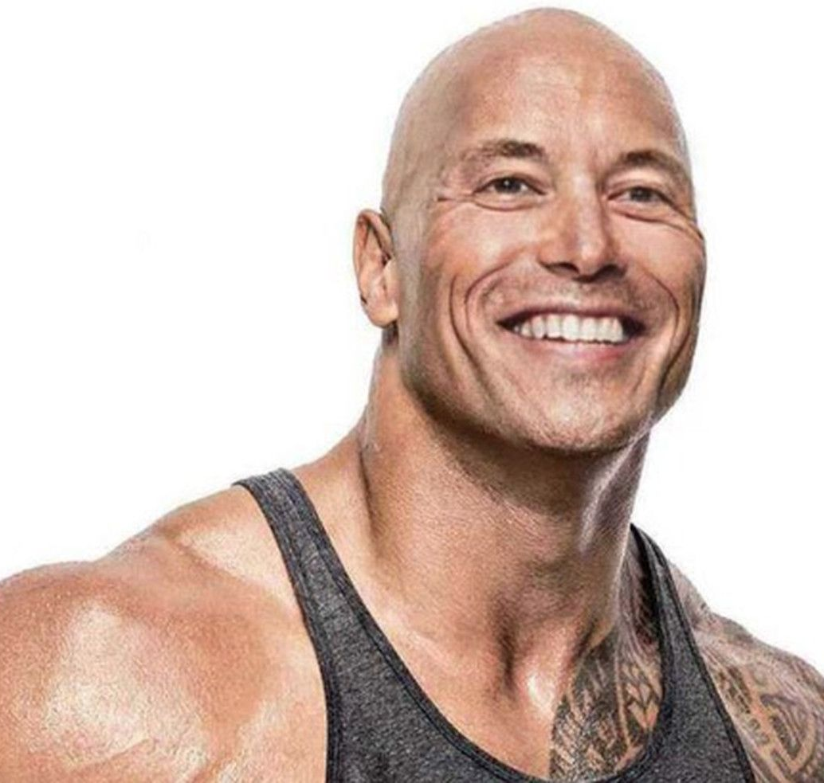
Relaciones, Sexo y Otras Bestias
Eel-long
“Them Rocks”
Musket
Notes:
hablo de este otro jambo de la presentación: Eel-long “Them Rocks” Musket

Slide 27
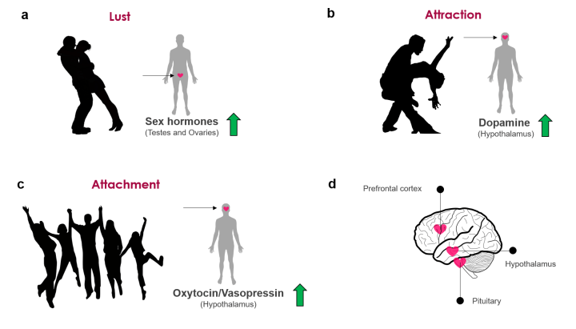
Relaciones, Sexo y Otras Bestias: ¡El Vínculo!
¡Cómo mola! ¿no?
Notes:
Luego, tenemos esa sensación en la que os mordéis un labio mientras os quedáis parados de golpe y pensáis “ay que buenardo está el jambo de la presentación esta”. Si, hablamos de la atracción; y no, no hablo de mi, hablo de este otro jambo de la presentación: Eel-long “Them Rocks” Musket
Le podéis echar la culpa de esa sensación fenomenal a la dopamina, la norepinefrina y la serotonina. Afortunadamente, aquí no dependéis de que correos llegue a tiempo. Esto es más como que eres el repartidor y la otra persona no te abre la puerta asi que estás en un ciclo perpetuo intentando entregar tu paquete.
Por ultimo, temenos el vínculo. Esto está genial, ¿no?
https://sitn.hms.harvard.edu/flash/2017/love-actually-science-behind-lust-attraction-companionship/

Slide 28
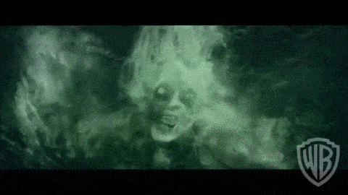
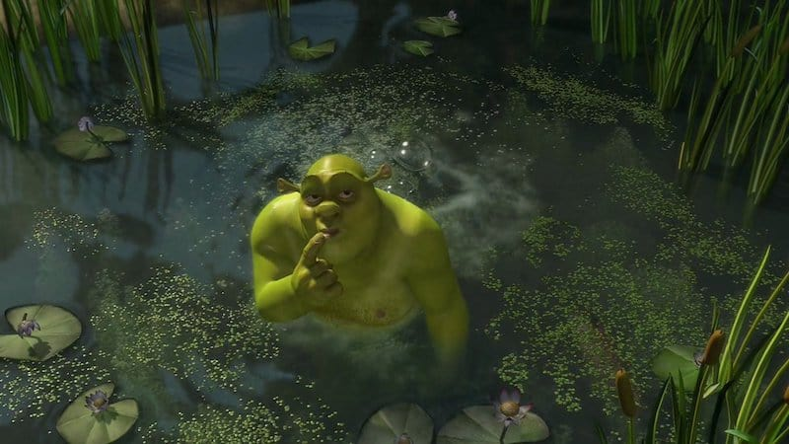
Relaciones, Sexo y Otras Bestias Ciénagas
¿Pantano de Shrek? Todo bien
¿Ciénaga de los muertos? Eh….
Notes:
Por ultimo, temenos el vínculo. Esto está genial, ¿no?
Bueno, depende del tipo de ciénaga en la que te encuentres. Si es la de Shrek, todo bien. Pero si se llama “Ciénaga de los Muertos” y tiene cara de fantasma, bueno, lo mismo habría que dar un rodeo. El amor no conoce atajos. Como dirían en inglés: si camina como un pato y habla como un pato, no te metas en ese berenjenal.

Slide 29
Relaciones, Sexo y Otras Bestias Ciénagas
“If it walks like a duck, and it talks like a duck…”
Si huele a ciénaga de los muertos mejor no meterse en ese berenjenal
Notes:
Por ultimo, temenos el vínculo. Esto está genial, ¿no?
Bueno, depende del tipo de ciénaga en la que te encuentres. Si es la de Shrek, todo bien. Pero si se llama “Ciénaga de los Muertos” y tiene cara de fantasma, bueno, lo mismo habría que dar un rodeo. El amor no conoce atajos. Como dirían en inglés: si camina como un pato y habla como un pato, no te metas en ese berenjenal.

Slide 30
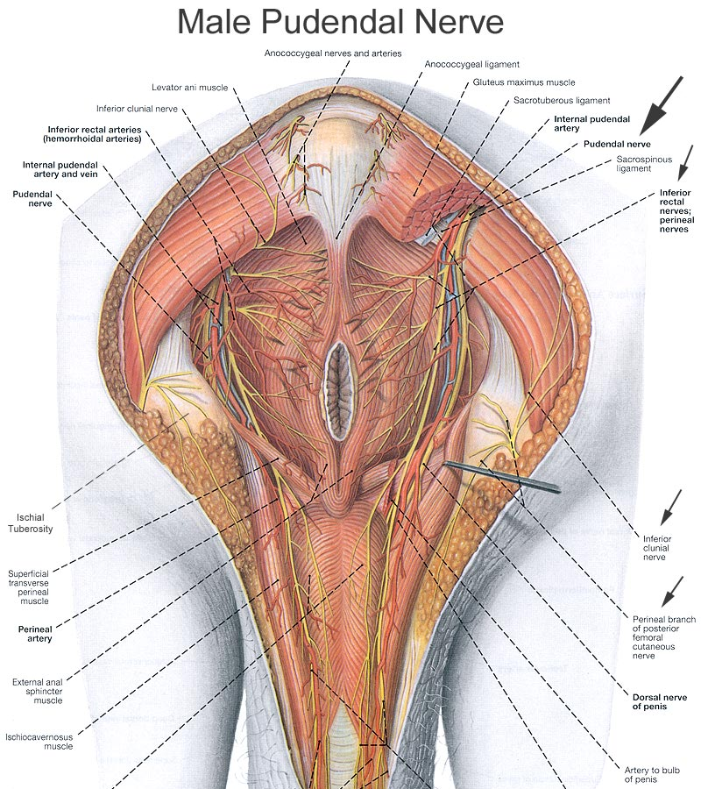
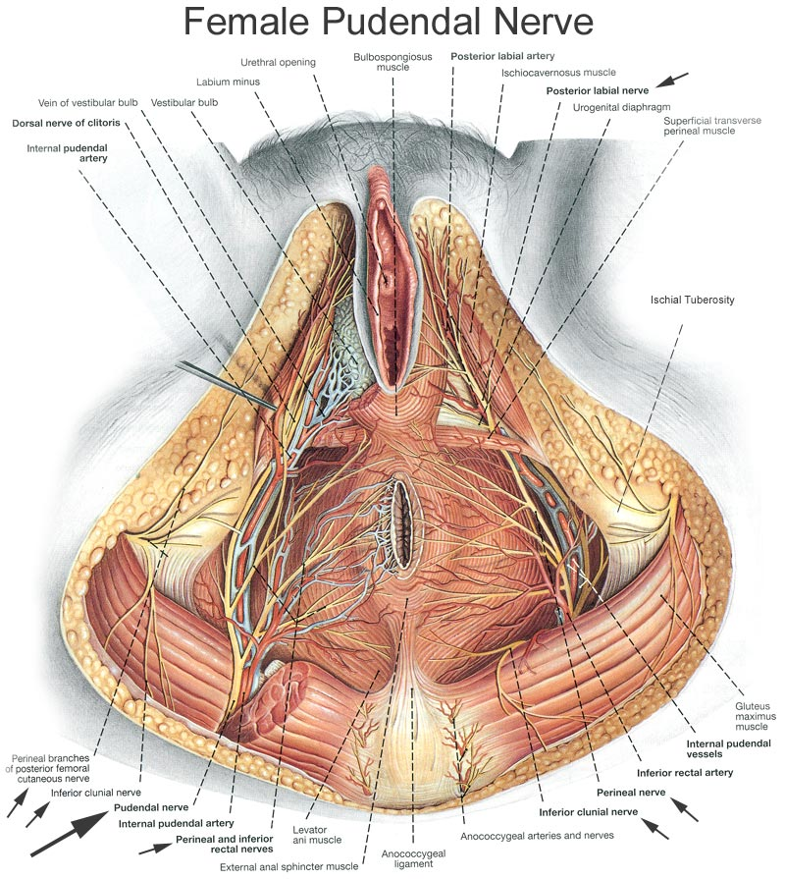
¡Tenemos Suerte!
Notes:
En resumen, quizá somos complicados y tal pero la verdad es que tenemos muchas posibilidades y por tanto suerte. Aquí podéis ver un poco más en detalle unos nervios pudendos a los que tan agradecidos deberíamos estar pero la mayoría de la gente no sabe ni que existen.

Slide 31
Además
No hemos explorado demasiado este área
Tiene grandes implicaciones psicológicas
La sociedad ha cambiado. Mucho.
Notes:
Para terminar esta introducción biológica, cabe mencionar que no hemos explorado demasiado esta área, ya sea por su complejidad, sobre todo en el caso psicológico, y por la trayectoria que ha seguido la sociedad durante los últimos siglos, porque a pesar de su importancia, la sociedad ha cambiado y mucho, interponiéndose en muchos casos en este desarrollo.

Slide 32
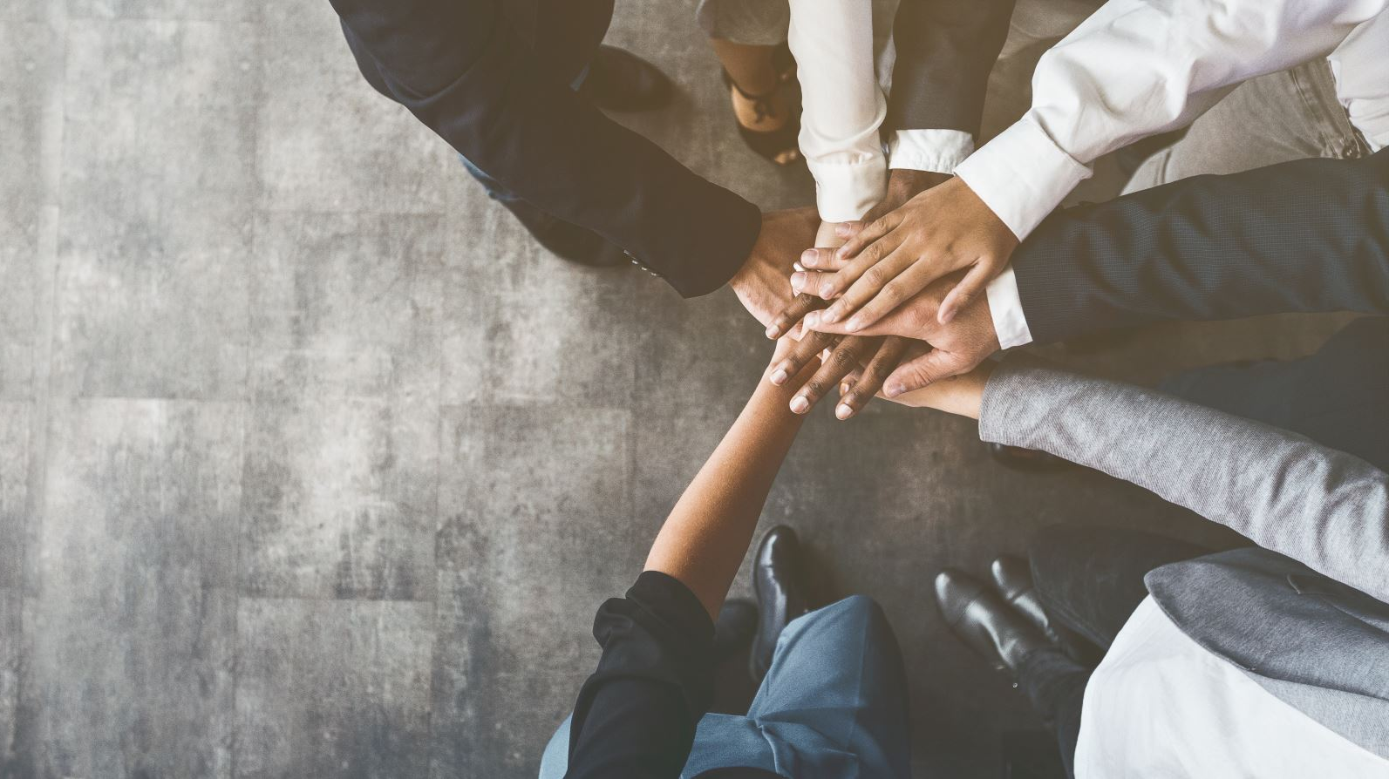
“La sociedad ha cambiado”
Por amor al arte, abramos el melón…
Notes:
He mencionado que “la sociedad ha cambiado”. Creo que esto es evidente, pero, por amor al arte, abramos este melón un poco.

Slide 33
Cambios Sociales
Lugar que ocupaba la sexualidad en la sociedad
Sexo y fertilidad como pilares
Definición compleja:
“Liberal”: tendencia sexual que difiere de lo tradicional
“Conservadora”: tendencia sexual hacia lo tradicional
Pero… ¿cómo definimos “tradicional”?
“Liberal” vs “Conservador”
Movimiento social importante en la era moderna
RAE, Conservador:
“Favorable a mantener los valores y principios establecidos frente a las innovaciones.”
Notes:
En particular, es importante ver los cambios sociales en relación al lugar que ocupa el sexo en la sociedad. Como ya se ha mencionado anteriormente, el sexo y la fertilidad han sido pilares esenciales de nuestra sociedad durante mucho tiempo, y eso es algo implícito en nuestra propia naturaleza, ya que el instinto reproductor es uno básico.
Hoy día, en muchos ámbitos, se verá un conflicto entre lo “liberal” y lo “conservador”. Sin embargo, ¿alguien puede definir esto?
La realidad es que es complicado, y a priori, en el contexto sexual, yo propondría algo así: Liberal: tendencia sexual que difiere de lo tradicional
Conservadora: tendencia sexual hacia lo tradicional. Pero claro, ahí el problema es definir “tradicional”. En el paradigma político moderno, poca gente está interesada en definir adecuadamente estos conceptos y los usa para polarizar, generalmente mediante estereotipos.

Slide 34
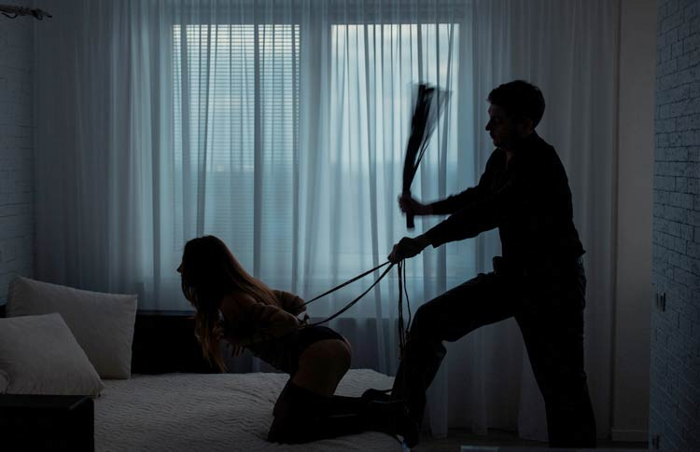
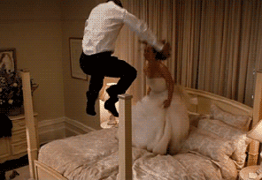
“Liberal” vs “Tradicional”
Estereotipos por ambas partes.
Notes:
Estereotipos como estos, donde en un lado se ponen prácticas “poco comunes” y en el otro se demoniza el coito hasta que parezca que la gente lo hace con una sabana y sin verse ni la piel.
Creo que ambas visiones son equívocas, precisamente porque parten de una premisa errónea: pretenden establecer lo que es tradicional sin siquiera especificar. ¿A qué se refiere uno cuando habla de prácticas sexuales tradicionales? ¿a los últimos 20 años? ¿3 siglos? ¿15? Echemos un vistazo.

Slide 35

Tradicional
Principalmente en sociedades basadas en religiones abrahámicas
Notes:
Este es el concepto “tradicional” que una persona generalmente tiene en la cabeza. Habla de los últimos siglos en occidente, basado en religiones monoteístas abrahámicas y en las que el matrimonio es prácticamente obligatorio, con una inmensidad de criterios.
Sin embargo, existen multitud de personas comúnmente consideradas “conservadoras” que no siguen este procedimiento (al igual que también existen quienes si los siguen). ¿Son por ello liberales? Bueno, quizá no. Quizá, son más conservadores aún, y creen en algo aún más tradicional, digamos, de hace dos mil años.

Slide 36
Tradicional
Matrimonio prácticamente obligatorio basado en religiones monotéistas abrahámicas.
Notes:
Este es el concepto “tradicional” que una persona generalmente tiene en la cabeza. Habla de los últimos siglos en occidente, basado en religiones monoteístas abrahámicas y en las que el matrimonio es prácticamente obligatorio, con una inmensidad de criterios.
Sin embargo, existen multitud de personas comúnmente consideradas “conservadoras” que no siguen este procedimiento (al igual que también existen quienes si los siguen). ¿Son por ello liberales? Bueno, quizá no. Quizá, son más conservadores aún, y creen en algo aún más tradicional, digamos, de hace dos mil años.

Slide 37
Tradicional
Pero… no todos los “conservadores” siguen estos criterios…
¿Son por ello “liberales”?
Notes:
Este es el concepto “tradicional” que una persona generalmente tiene en la cabeza. Habla de los últimos siglos en occidente, basado en religiones monoteístas abrahámicas y en las que el matrimonio es prácticamente obligatorio, con una inmensidad de criterios.
Sin embargo, existen multitud de personas comúnmente consideradas “conservadoras” que no siguen este procedimiento (al igual que también existen quienes si los siguen). ¿Son por ello liberales? Bueno, quizá no. Quizá, son más conservadores aún, y creen en algo aún más tradicional, digamos, de hace dos mil años.

Slide 38
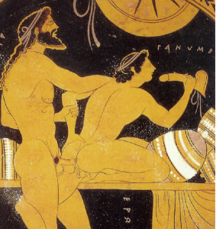
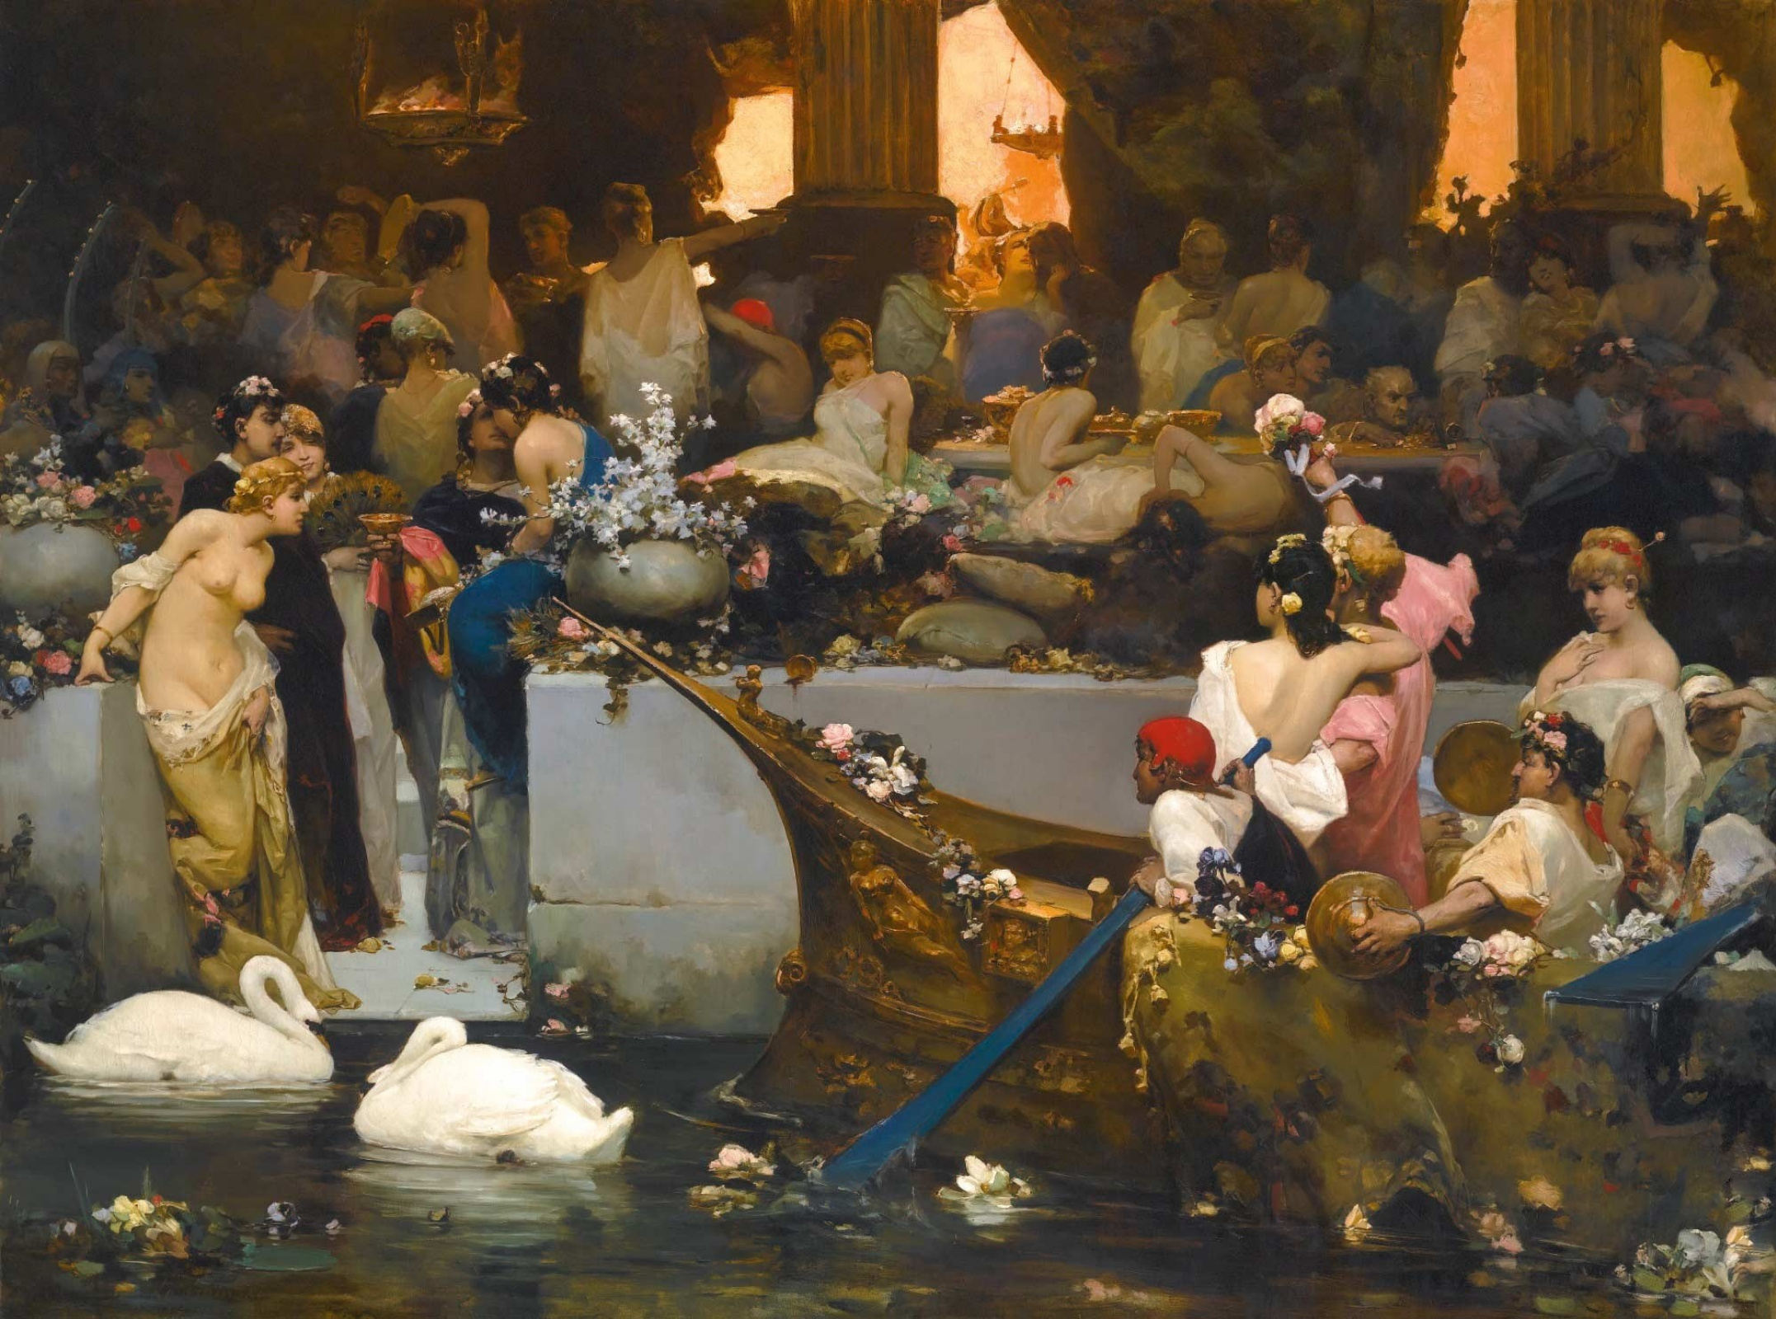
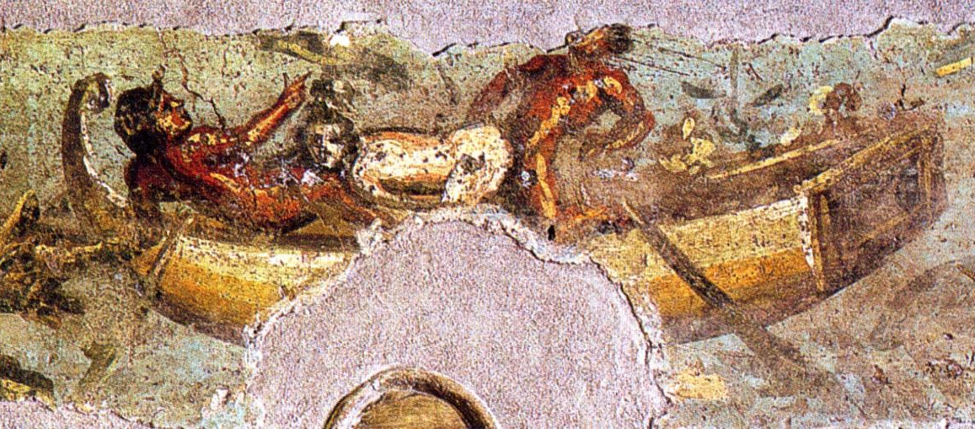
Tradicional++
En muchas sociedades, lo más importante era la “masculinidad”: el “rol activo”. El propio concepto cambia.
Notes:
La antigua Grecia, roma y otras imperios tenían costumbres muy distintas a las actuales. En algún momento de la historia, esto era lo considerado “tradicional”. Los conservadores, por la definición que hemos puesto, seguían este camino mientras que los liberales, que diferían de estas tendencias, eran mucho más estrictos. Por lo tanto, debe quedar claro que la sexualidad en la sociedad es algo increíblemente complejo que generalmente ha ido acompañado de leyes específicas; y además, la evolución de la sociedad en el ámbito sexual también ha sido considerable. Prácticamente todos los sistemas legales que regían la sexualidad lo hacían entorno a la idea de masculinidad, pero esta misma idea ha cambiado. Durante los tiempos del imperio romano, uno se consideraba masculino si tomaba un rol activo en las relaciones sexuales; pero en la edad media esto cambió a tener más que ver con el puesto jerárquico que podía ocupar un hombre que respetase las enseñanzas religiosas correspondientes así como su profesión

Slide 39
Hace relativamente poco…
Coito Sexual con fines no reproductivos
¿crimen?
Incesto más aceptable que la homosexualidad
Limitaciones establecidas
Eclesiástica
Nobleza
Notes:
¿Qué cambios ha habido?
Bueno, teniendo en cuenta que ha habido puntos en la historia en los que el incesto era culturalmente más aceptables que la homosexualidad; o que el acto sexual con fines no reproductivos podía llegar a considerarse un crimen, creo que no hace falta que mencione que, en los últimos 150 años, ha aumentado considerablemente la libertad sexual.
Esto se debe principalmente a una combinación de factores, entre los que se incluye la limitación establecida por la religión y la nobleza y el desarrollo y variedad de movimientos sociales.
Con todos estos cambios, la sociedad se ha presentado más receptiva hacia los juguetes sexuales y en general todo el campo relacionado con el sexo: la Ingeniería Sexual.
Al final y al cabo, como con cualquier otra herramienta, lo que se busca es mejorar nuestra calidad de vida, facilitando y haciendo mejor las labores que podríamos desempeñar.

Slide 40
La sociedad sigue cambiando
Claro aumento en la libertad sexual
Factores limitantes con menor influencia
Movimientos sociales
Sociedad más receptiva
Ingeniería Sexual
Mejorar la calidad de vida
Notes:
¿Qué cambios ha habido?
Bueno, teniendo en cuenta que ha habido puntos en la historia en los que el incesto era culturalmente más aceptables que la homosexualidad; o que el acto sexual con fines no reproductivos podía llegar a considerarse un crimen, creo que no hace falta que mencione que, en los últimos 150 años, ha aumentado considerablemente la libertad sexual.
Esto se debe principalmente a una combinación de factores, entre los que se incluye la limitación establecida por la religión y la nobleza y el desarrollo y variedad de movimientos sociales.
Con todos estos cambios, la sociedad se ha presentado más receptiva hacia los juguetes sexuales y en general todo el campo relacionado con el sexo: la Ingeniería Sexual.
Al final y al cabo, como con cualquier otra herramienta, lo que se busca es mejorar nuestra calidad de vida, facilitando y haciendo mejor las labores que podríamos desempeñar.

Slide 41
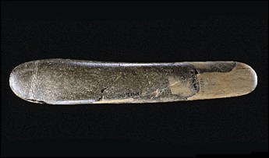
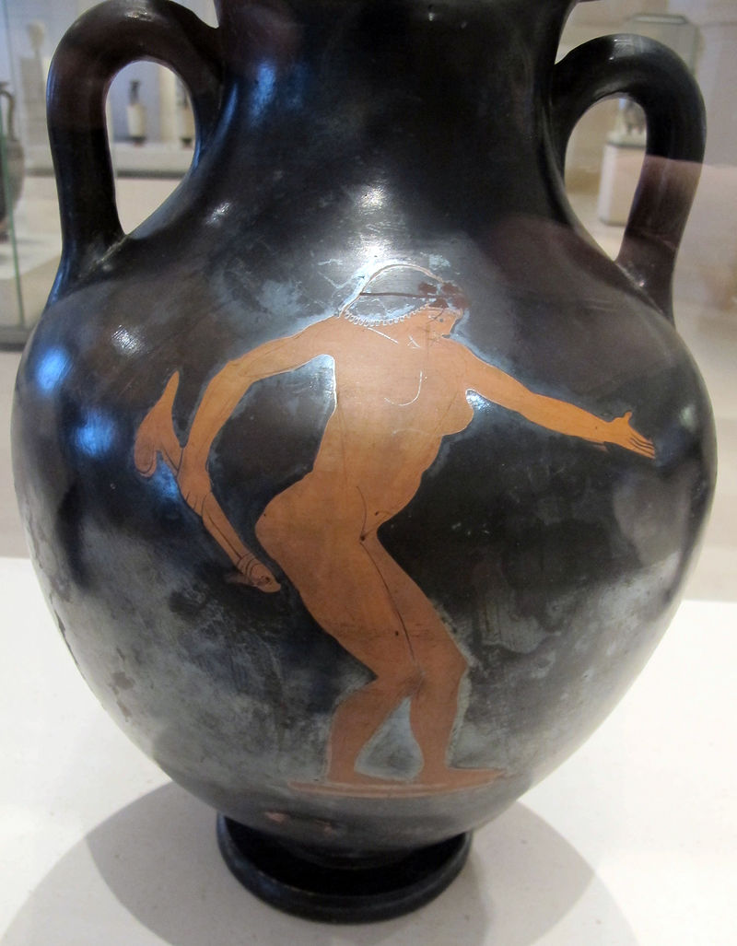
La Historia de los “Dildos”
26 000 BC
Objeto Fálico con posibles fines sexuales
Rituales de pérdida de virginidad
490 BC
Jarrón mostrando mujer con un dildo
En esta época también se usa lubricante
“Aceite de Oliva” – No Virgen Extra
S. XVI
Poema: “The Choise of Valentines
Or the Merie Ballad of Nash
and His Dildo”
Lieberman, Hallie (2017). Buzz: The Stimulating History of the Sex Toy ISBN 978-1-68177-543-2.
Notes:
Está claro que en una sociedad que históricamente ha girado, al menos parcialmente, entorno a la sexualidad habrá desarrollado nuevas tecnologías para ir mejorando las relaciones íntimas.
Si bien los arqueólogos y antropólogos están divididos, es posible que los primeros “juguetes sexuales” se fabricasen hace alrededor de 30 000 años como el que se puede ver en la imagen. En algunos casos, también podían ser dobles.
Se especula que algunos de estos objetos se ha podido utilizar en rituales de pérdida de virginidad.
Se ven objetos más detallados en la época helénica, cuando el arte estaba más detallado y obtenemos mucha más información a partir de piezas artísticas como esta. La principal evolución en esta época es que deja de usarse la piedra con tanta frecuencia y pasa a usarse la madera debidamente tallada o el cuero relleno de lana. También se desarrollan los primeros lubricantes en base a aceites. En Grecia sobre todo se usa el aceite de oliva, aunque probablemente no “Virgen Extra”.
Indico aquí este libro por Hallie Lieberman, que hace un análisis en detalle de la historia de los Juguetes Sexuales, y en cuanto a literatura es el referente de la historia del campo.

Slide 42
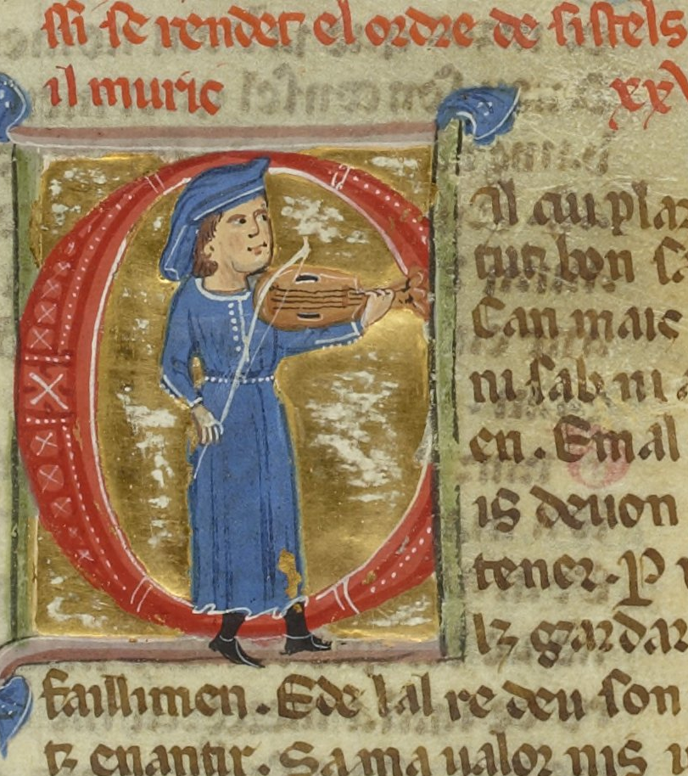
Medievo y Edad Moderna
Uso de plantas para la masturbación
Raíces que endurecen al hervir
Poema “The Choise of Valentines Or the Merie Ballad of Nash His Dildo”
Hombre enamorado de prostituta contrata sus servicios
Termina pronto.
Vuelve a terminar pronto pero esta vez dentro.
Ella saca su dildo e indica que, a diferencia de los hombres, no la decepcíonan.
¿Qué creeis que pasa?
Notes:
Durante el medievo también hay documentados casos de mujeres utilizando plantas con propiedades específicas para la masturbación, y en el siglo XVI se publica un poema “The Choise of Valentines” en el que, narrando una historia, un hombre descubre que la chica de la que está enamorado es en realidad una prostituta que trabaja en un burdel y al contratar sus servicios eyacula prematuramente dos veces, a lo que ella responde sacando su dildo y masturbándose, indicando que los dildos duran hasta que ella quiera y no la pueden dejar embarazada, por lo que son mejores que un hombre.
Por este motivo, algunas partes del mundo como Inglaterra pasan a considerar “peligrosos” estos objetos y proceden a impedir su distribución, incluyendo leyes que activamente prohiben su fabricación. Para el siglo XVII, los dildos estaban extendidos por gran parte del mundo, llegando incluso a Japón.

Slide 43
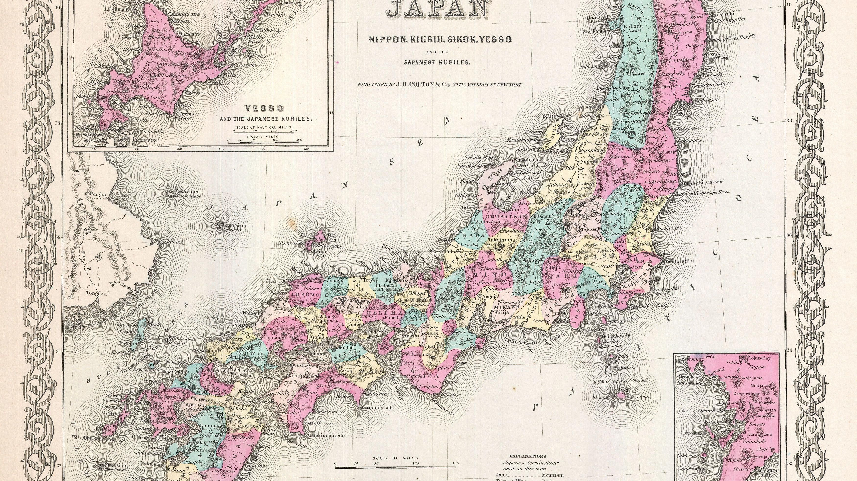
Reacción
Élites Anglosajonas (predominantemente masculinas) consideran esto peligroso
Los queman
Impiden su fabricación y distribución
Acaba llegando a Japón.
Estos empiezan también a exportar sus juguetes tradicionales.
Se extiende rápidamente por el mundo.
Notes:
Durante el medievo también hay documentados casos de mujeres utilizando plantas con propiedades específicas para la masturbación, y en el siglo XVI se publica un poema “The Choise of Valentines” en el que, narrando una historia, un hombre descubre que la chica de la que está enamorado es en realidad una prostituta que trabaja en un burdel y al contratar sus servicios eyacula prematuramente dos veces, a lo que ella responde sacando su dildo y masturbándose, indicando que los dildos duran hasta que ella quiera y no la pueden dejar embarazada, por lo que son mejores que un hombre.
Por este motivo, algunas partes del mundo como Inglaterra pasan a considerar “peligrosos” estos objetos y proceden a impedir su distribución, incluyendo leyes que activamente prohiben su fabricación. Para el siglo XVII, los dildos estaban extendidos por gran parte del mundo, llegando incluso a Japón.

Slide 44
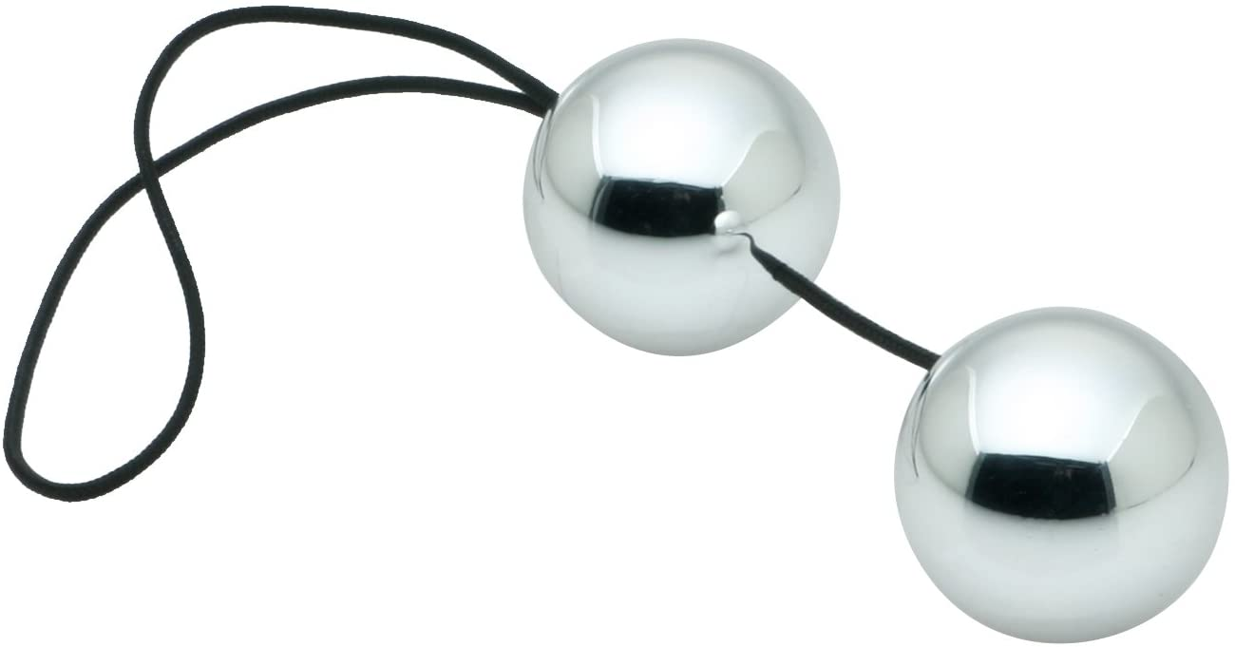
Otros Juguetes: Rin no tama (Ben Wa) S. XIX
Bolas cuya funcionalidad es moverse y crear vibraciones en la vagina, asi como reforzar el suelo pélvico.
Una ligera y hueca, la otra llena de mercurio: choque provoca vibraciones.
Notes:
Hemos hablado ya del Juguete Sexual por excelencia, un objeto con forma fálica denominado “Dildo”; pero está claro que no es el único.
También existen las Rin no tama, un par de bolas que se insertan en la vagina. Una de ellas es más ligera ya que está hueca, y la otra dentro lleva mercurio. De esta forma, pueden generar vibraciones vaginales.

Slide 45
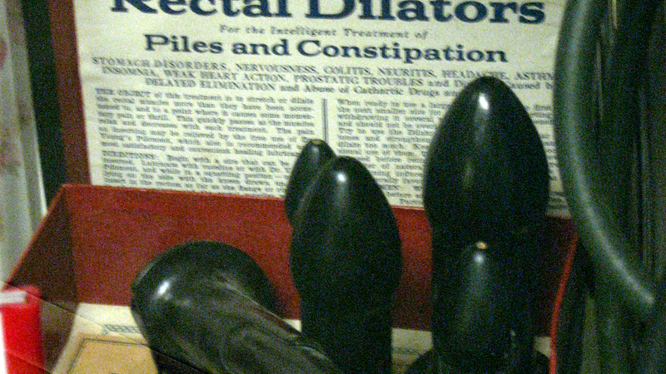
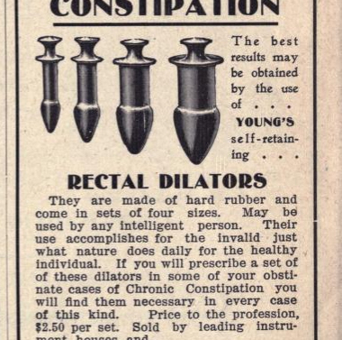
Otros Juguetes: Dilatadores
Tanto anales como vaginales
Anal: Patentado en 1892 para uso medico
Tratamiento para
Estreñimiento y Cuestiones prostáticas
Vaginismo
¿Asma?
¿Locura?
Uno de los primeros juguetes hechos de goma
Vulcanización de goma, Charles Goodyear, 1844
Basada en sulfuro.
Notes:
También existían dilatadores, con usos varios. En este caso, se mencionan los Dr. Young's Ideal Rectal Dilators o Dilatadores Ideales para el Recto del Doctor Young. Uno de los primeros juguetes hechos de goma.
El proceso de Vulcanización permitió que se empezasen a fabricar de forma efectiva estos juguetes, ya que antes se fundirían y/o presentarían otros problemas intolerables para el contacto con el cuerpo humano. Esto representa probablemente el mayor avance en el campo. Si bien ahora hay muchas alternativas, en ese momento se usaba la vulcanización basada en el sulfuro y la goma natural.

Slide 46
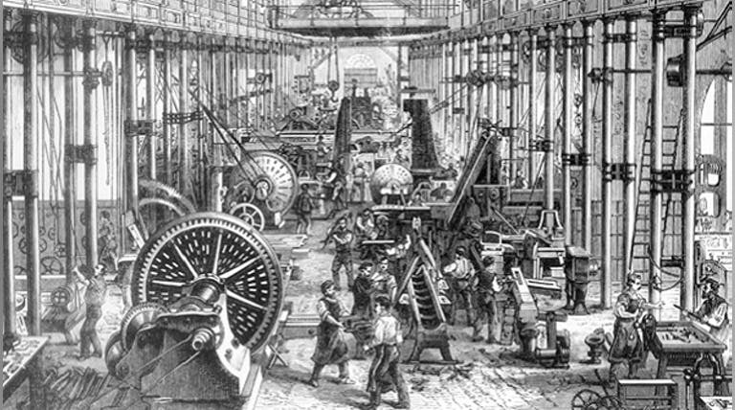
La importancia del Siglo XIX
¡Basta ya de penetrar las profundidades de la historia!
Notes:
Pero basta ya de estas cosas. Si, la penetración es muy bonita y tiene sus cosas, y aunque podríamos penetrar las profundidades de la anatomía y la medicina hasta hallar el suficiente conocimiento para alargar esta conversación, creo que por ahora va siendo hora de ver algo más interesante.
Como os he comentado, el S XIX es probablemente uno de gran desarrollo para el campo, pero no he entrado mucho a los motivos. No os preocupéis, no voy a entrar en detalle, pero vosotros sí.
¿alguien me puede decir eventos importantes de este siglo y finales del anterior? (estos dos siglos se ven marcados por revoluciones sociales).
Las revoluciones de esta época tuvieron grandes repercusiones sobre la sociedad, y sobre todo en cuanto a desarrollos tecnológicos, que hasta entonces se centraban principalmente en lo militar.
Además, durante esta época existía la creencia generalizada de que muchas mujeres padecían histeria, una enfermedad nerviosa caracterizada por frecuentes cambios psíquicos, principalmente emocionales. Como esta supuesta enfermedad resultaba muy molesta, se abre un gran mercado para inventar nuevos objetos capaces de tratarla. Un ejemplo muy raro es el dilatador que os he mostrado antes, pero no es el único.
¿Alguien tiene alguna idea de qué otro desarrollo importante hubo para este campo durante el S. XIX?

Slide 47
La importancia del Siglo XIX
Revoluciones sociales,
desarrollo tecnológico
¡Mercado!
Notes:
Pero basta ya de estas cosas. Si, la penetración es muy bonita y tiene sus cosas, y aunque podríamos penetrar las profundidades de la anatomía y la medicina hasta hallar el suficiente conocimiento para alargar esta conversación, creo que por ahora va siendo hora de ver algo más interesante.
Como os he comentado, el S XIX es probablemente uno de gran desarrollo para el campo, pero no he entrado mucho a los motivos. No os preocupéis, no voy a entrar en detalle, pero vosotros sí.
¿alguien me puede decir eventos importantes de este siglo y finales del anterior? (estos dos siglos se ven marcados por revoluciones sociales).
Las revoluciones de esta época tuvieron grandes repercusiones sobre la sociedad, y sobre todo en cuanto a desarrollos tecnológicos, que hasta entonces se centraban principalmente en lo militar.
Además, durante esta época existía la creencia generalizada de que muchas mujeres padecían histeria, una enfermedad nerviosa caracterizada por frecuentes cambios psíquicos, principalmente emocionales. Como esta supuesta enfermedad resultaba muy molesta, se abre un gran mercado para inventar nuevos objetos capaces de tratarla. Un ejemplo muy raro es el dilatador que os he mostrado antes, pero no es el único.
¿Alguien tiene alguna idea de qué otro desarrollo importante hubo para este campo durante el S. XIX?

Slide 48
La importancia del Siglo XIX
Creencia popular generalizada de que la mayoría de mujeres padecen “histeria”: enfermedad nerviosa caracterizada por frecuentes cambios psíquicos, sobre todo emocionales.
Notes:
Pero basta ya de estas cosas. Si, la penetración es muy bonita y tiene sus cosas, y aunque podríamos penetrar las profundidades de la anatomía y la medicina hasta hallar el suficiente conocimiento para alargar esta conversación, creo que por ahora va siendo hora de ver algo más interesante.
Como os he comentado, el S XIX es probablemente uno de gran desarrollo para el campo, pero no he entrado mucho a los motivos. No os preocupéis, no voy a entrar en detalle, pero vosotros sí.
¿alguien me puede decir eventos importantes de este siglo y finales del anterior? (estos dos siglos se ven marcados por revoluciones sociales).
Las revoluciones de esta época tuvieron grandes repercusiones sobre la sociedad, y sobre todo en cuanto a desarrollos tecnológicos, que hasta entonces se centraban principalmente en lo militar.
Además, durante esta época existía la creencia generalizada de que muchas mujeres padecían histeria, una enfermedad nerviosa caracterizada por frecuentes cambios psíquicos, principalmente emocionales. Como esta supuesta enfermedad resultaba muy molesta, se abre un gran mercado para inventar nuevos objetos capaces de tratarla. Un ejemplo muy raro es el dilatador que os he mostrado antes, pero no es el único.
¿Alguien tiene alguna idea de qué otro desarrollo importante hubo para este campo durante el S. XIX?

Slide 49
La importancia del Siglo XIX
¿Alguien sabe de otro desarrollo importante para el campo que surge durante esta época?
Notes:
Pero basta ya de estas cosas. Si, la penetración es muy bonita y tiene sus cosas, y aunque podríamos penetrar las profundidades de la anatomía y la medicina hasta hallar el suficiente conocimiento para alargar esta conversación, creo que por ahora va siendo hora de ver algo más interesante.
Como os he comentado, el S XIX es probablemente uno de gran desarrollo para el campo, pero no he entrado mucho a los motivos. No os preocupéis, no voy a entrar en detalle, pero vosotros sí.
¿alguien me puede decir eventos importantes de este siglo y finales del anterior? (estos dos siglos se ven marcados por revoluciones sociales).
Las revoluciones de esta época tuvieron grandes repercusiones sobre la sociedad, y sobre todo en cuanto a desarrollos tecnológicos, que hasta entonces se centraban principalmente en lo militar.
Además, durante esta época existía la creencia generalizada de que muchas mujeres padecían histeria, una enfermedad nerviosa caracterizada por frecuentes cambios psíquicos, principalmente emocionales. Como esta supuesta enfermedad resultaba muy molesta, se abre un gran mercado para inventar nuevos objetos capaces de tratarla. Un ejemplo muy raro es el dilatador que os he mostrado antes, pero no es el único.
¿Alguien tiene alguna idea de qué otro desarrollo importante hubo para este campo durante el S. XIX?

Slide 50
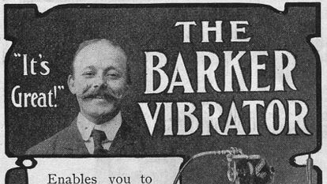
Notes:
Los vibradores. Aunque se empezaron a desarrollar en la década de 1880, no tuvieron aceptación real hasta principios del siglo XX.
Se vendían bajo un par de premisas: por un lado, masajear después del ejercicio; y por otro, curar esta supuesta histeria femenina; aunque muchos creadores eran perfectamente conscientes del uso que le daban muchas mujeres e incluso lo usaban como eslogan. Tarde o temprano, como pasaba con los dildos y otros juguetes sexuales, se acabó prohibiendo venderlos bajo cualquier tipo de premisa sexual, hasta el punto de multar a creadores y forzarles a cambiar hasta el nombre del producto.

Slide 51
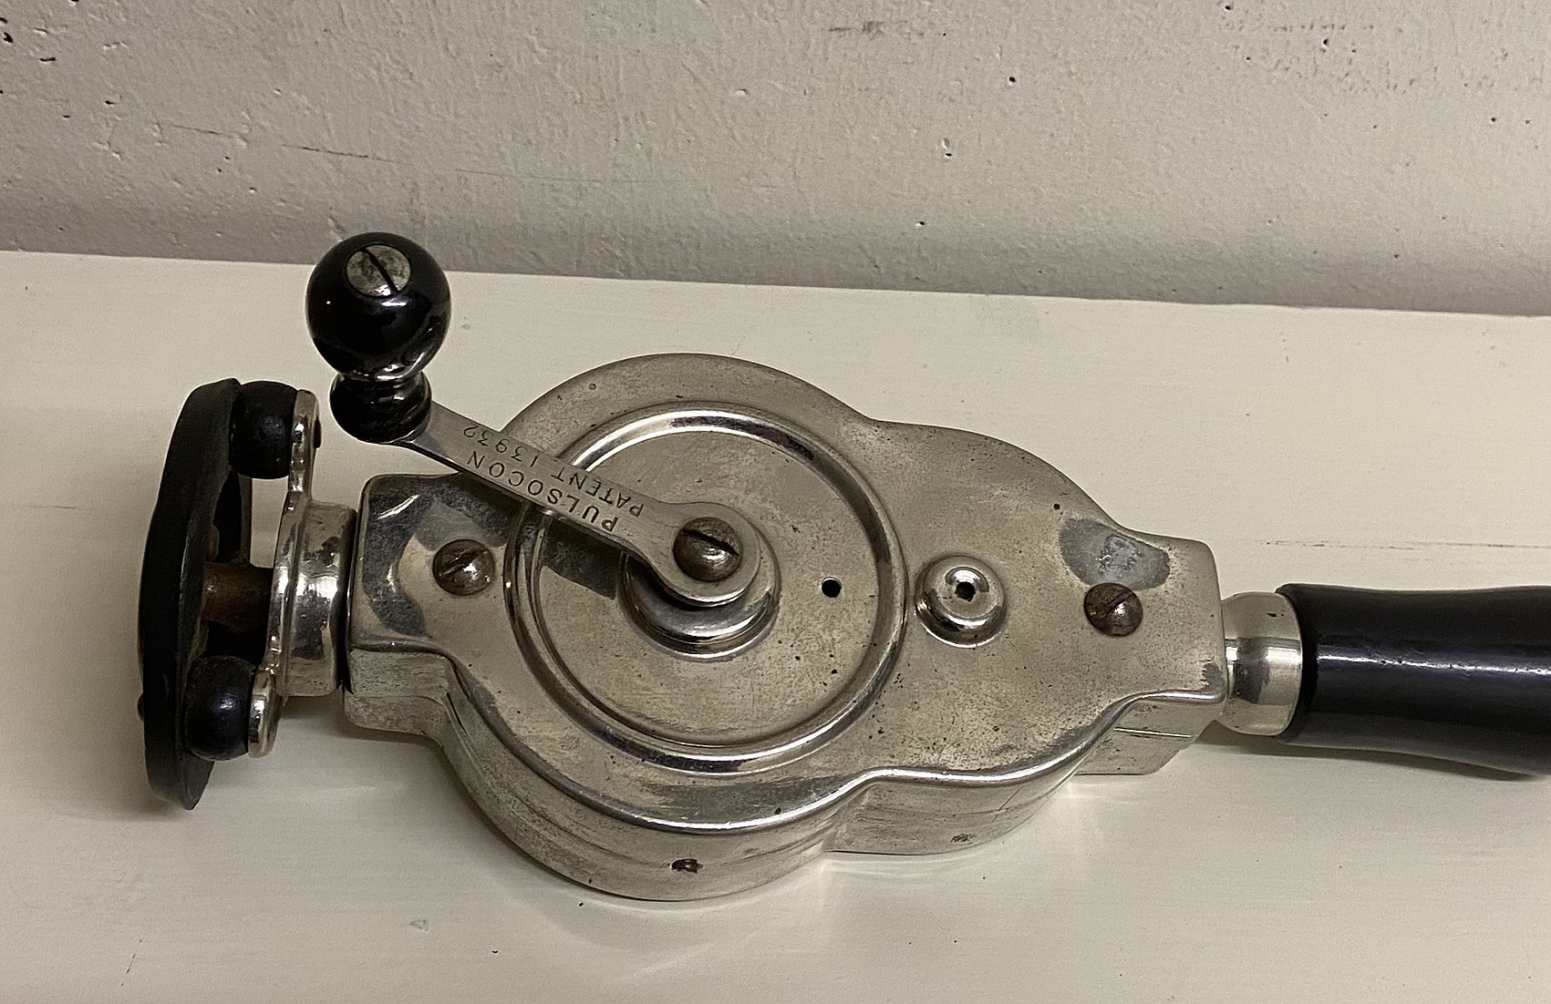
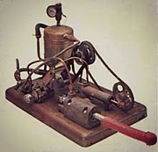
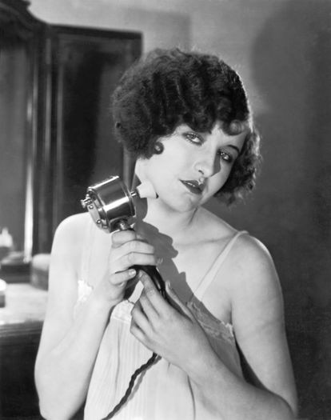
Tipos
Electrónicos
De mano
Funcionan como el típico juguete de manivela
Notes:
Se puede decir que, en esta época, había dos tipos de vibradores: los primeros en inventarse fueron electrónicos, y requerían una batería. Como podéis intuir, estos eran caros: una batería no es algo que uno pudiera ir a comprar a un supermercado.
Debido a este costo, gran parte del mercado seguía abierto, y se empezaron a buscar alternativas. El otro tipo de vibrador que se inventó es el de mano.
Estos últimos funcionan como el típico juguete de manivela que se mueve solo.

Slide 52
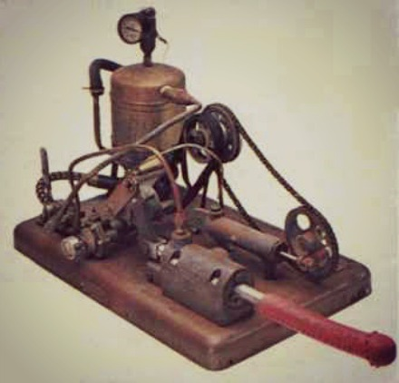
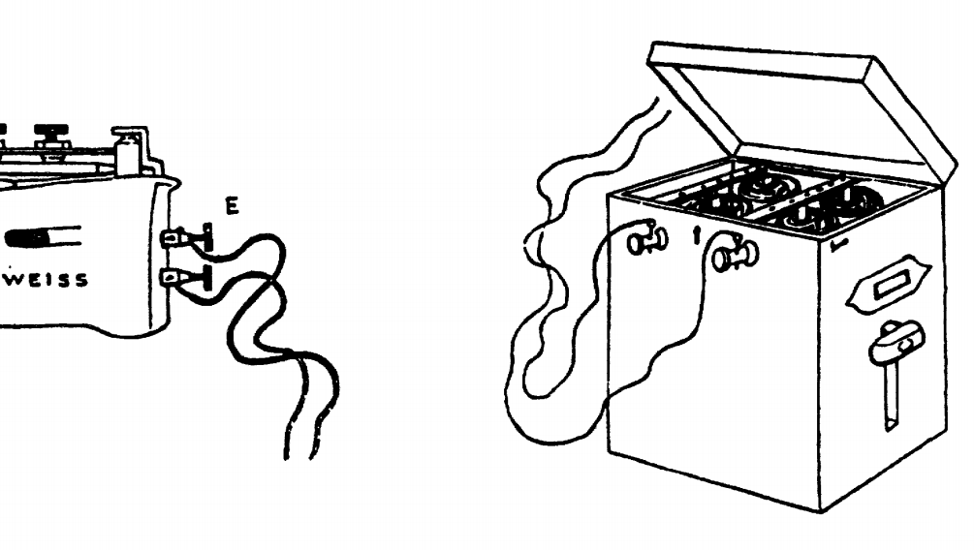
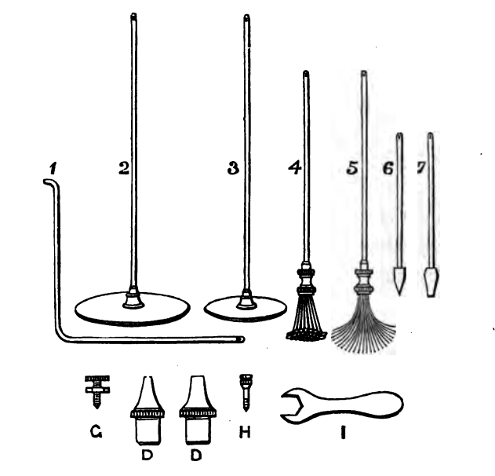
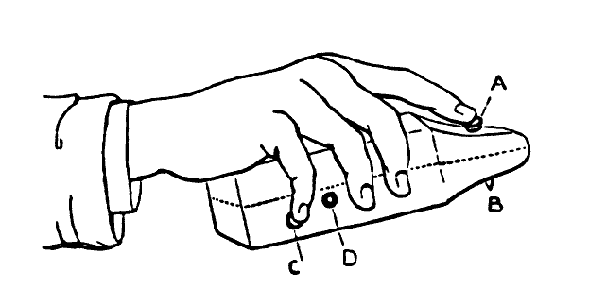
Electrónico (1880 - 1920)
Creado por Joseph Mortimer Granville, para estimular nervios.
Se negó a aceptar las aplicaciones sexuales de su invención.
¡CARO!
Notes:
Primero os voy a hablar sobre el electrónico, en su primera fase de desarrollo. El percutor de Joseph Moritmer Granville se diseñó para tratar a personas con problemas en algún nervio (por ejemplo, los nervios de los brazos) causados principalmente por daño físico.
Eventualmente se descubrió su uso en el ámbito sexual, y se popularizó rápidamente, pero Joseph no estaba muy contento con eso y se negó a aceptar esas aplicaciones. Además, se negaba como doctor a tratar a mujeres, indicando que su histeria afectaba a su trabajo.

Slide 53
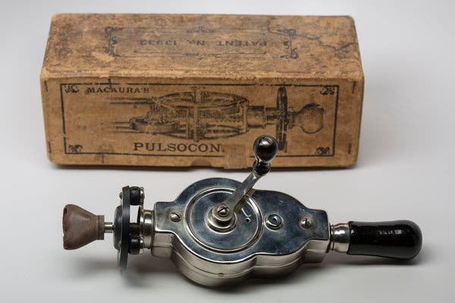
Pulsocon de Dr. Gerald Macaura
Creado en los 1900s
Patentes en 1902 (EEUU) y 1904 (UK)
¡5000 vibraciones por minuto!
Problemática
Acabo renombrándose a “circulador de sangre”
Notes:
El Dr. Gerald Macaura (que como curiosidad, no era un doctor) inventa y patenta el pulsocon, un objeto capaz de causar hasta 5000 vibraciones por minuto a partir de una manivela.
Se trataba de una versión más económica y portátil que el vibrador electrónico común de esa época. Se vendía bajo la primesa de que “ayudaba a aumentar la circulación sanguínea de las mujeres”.
En 1913, fue parte de una película llamada Gavroche et le pulsoconn y empezó a perder popularidad entre las personas de clase alta, ya que era bastante explícita con su fin sexual.
En 1914 fue arrestado y multado 600$ (unos 17000 dólares de hoy) por fraude, ya que los médicos de Paris decían que no tenía los efectos que decía. Durante el año que estuvo en la cárcel, ganó 75000 dólares (unos 2 millones hoy día) por ventas.

Slide 54
Pulsocon de Dr. Gerald Macaura
El Dr. Gerald Macaura no era un Doctor.
Película Gavroche et le pulsoconn (1913)
Explícito fin sexual
Pérdida de popularidad entre élites
Notes:
El Dr. Gerald Macaura (que como curiosidad, no era un doctor) inventa y patenta el pulsocon, un objeto capaz de causar hasta 5000 vibraciones por minuto a partir de una manivela.
Se trataba de una versión más económica y portátil que el vibrador electrónico común de esa época. Se vendía bajo la primesa de que “ayudaba a aumentar la circulación sanguínea de las mujeres”.
En 1913, fue parte de una película llamada Gavroche et le pulsoconn y empezó a perder popularidad entre las personas de clase alta, ya que era bastante explícita con su fin sexual.
En 1914 fue arrestado y multado 600$ (unos 17000 dólares de hoy) por fraude, ya que los médicos de Paris decían que no tenía los efectos que decía. Durante el año que estuvo en la cárcel, ganó 75000 dólares (unos 2 millones hoy día) por ventas.

Slide 55
Pulsocon de Dr. Gerald Macaura
A prisión (1914)
Multa: 600$
17 000$ hoy
Presunto “Fraude”
No se creían los efectos
Encarcelado 1 año
75 000$ por ventas
2 millones $ de hoy
Notes:
El Dr. Gerald Macaura (que como curiosidad, no era un doctor) inventa y patenta el pulsocon, un objeto capaz de causar hasta 5000 vibraciones por minuto a partir de una manivela.
Se trataba de una versión más económica y portátil que el vibrador electrónico común de esa época. Se vendía bajo la primesa de que “ayudaba a aumentar la circulación sanguínea de las mujeres”.
En 1913, fue parte de una película llamada Gavroche et le pulsoconn y empezó a perder popularidad entre las personas de clase alta, ya que era bastante explícita con su fin sexual.
En 1914 fue arrestado y multado 600$ (unos 17000 dólares de hoy) por fraude, ya que los médicos de Paris decían que no tenía los efectos que decía. Durante el año que estuvo en la cárcel, ganó 75000 dólares (unos 2 millones hoy día) por ventas.

Slide 56
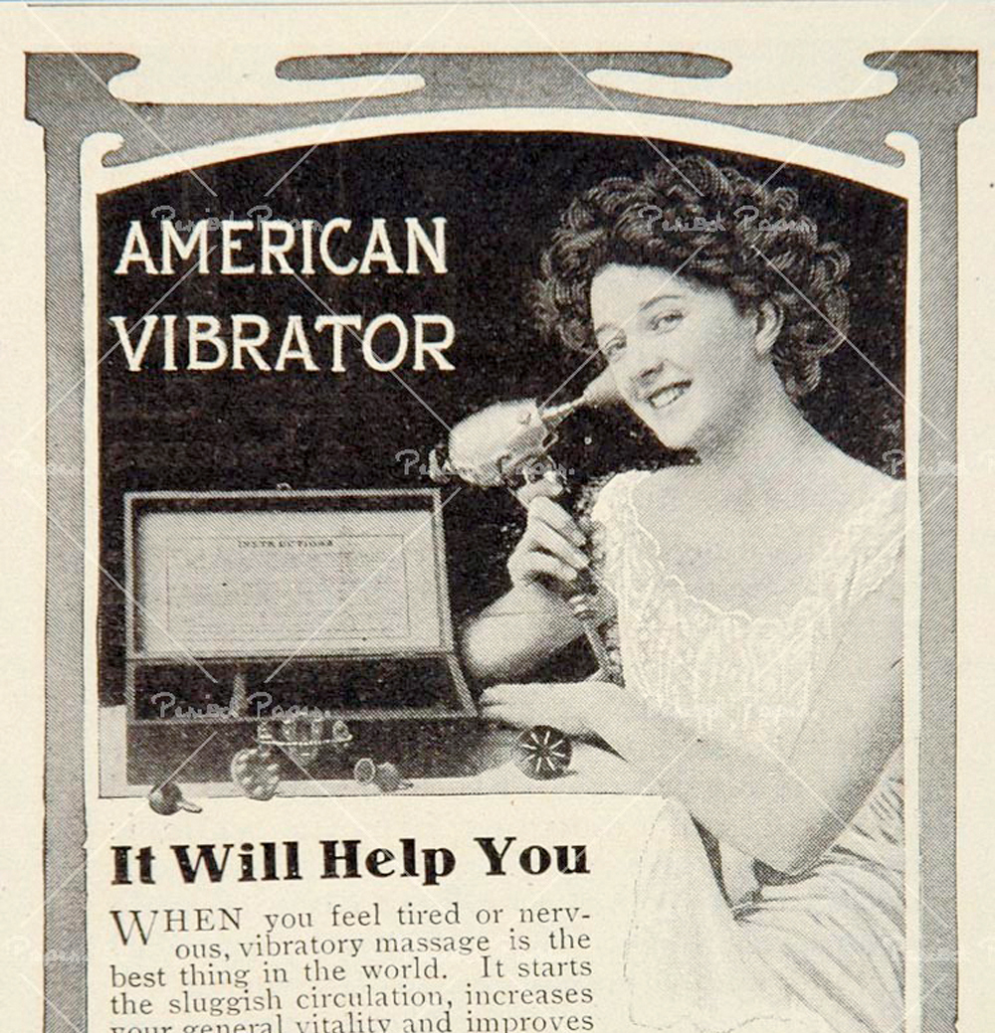
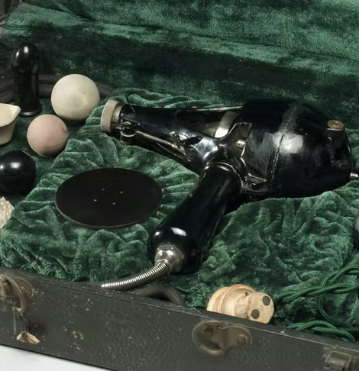
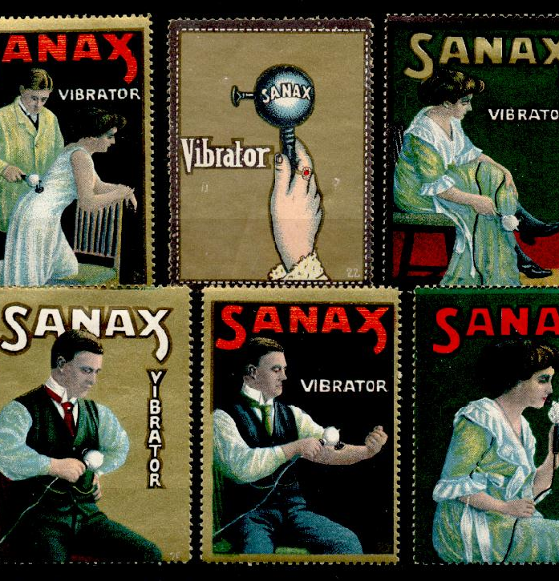
Electrónico (1920-1930)
“Roaring Twenties”
Mejora sustancial al vibrador electrónico
Sigue sin tener un fin sexual explícito
Notes:
En las siguientes décadas, principalmente durante los años 20, que se conocen en Estados Unidos como los “Roaring Twenties” por ser una época de bienestar generalizado, gran riqueza y escasos conflictos, se mejora rápidamente el vibrador electrónico común y se facilita mucho su uso, hasta hacerlo similar a un secador de pelo moderno.
Sin embargo, sigue sin utilizarse como ángulo de venta (al menos, de forma pública generalizada) su uso sexual.

Slide 57
Implicaciones en un Negocio
Mercado nicho (pero en auge)
Comunicación Boca a Boca (no pun intended)
Puede tener consecuencias laborales para los empleados
Reclutamiento más complicado
Claves:
Imagen
Calidad de los productos
También existen otros medios
Poco Explícitos
La imagen debe ser impecable
Juguetes deben Desempeñar muy bien

Slide 58
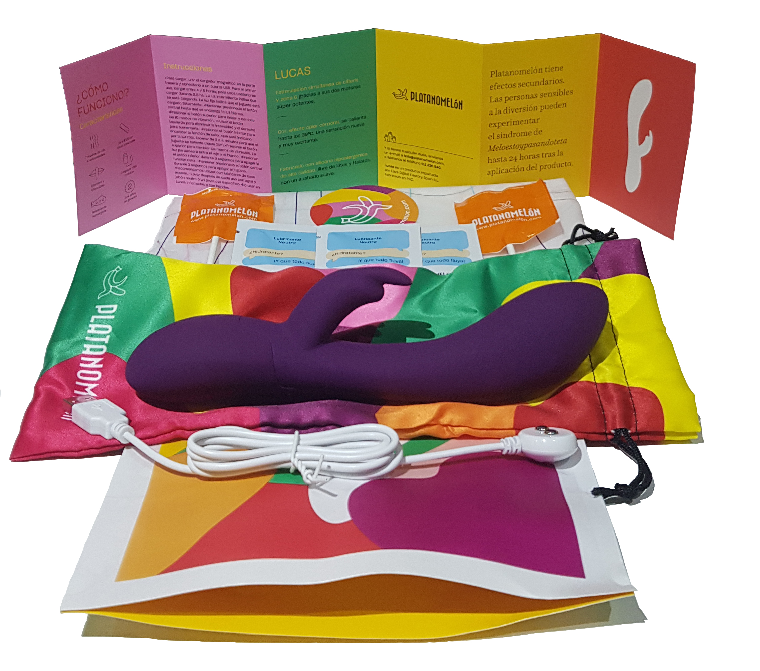
Ejemplo: Platanomelón
Se trata de una imagen cuidada
Ofrecen “regalos” adicionales
Piruletas
Pegatinas
Se aseguran de que el paquete en el que llega sea “confidencial” o indistinguible de una tienda normal
Proporcionan instrucciones acerca del uso, claras y concisas.
Notes:
Se ha mencionado que es un mercado nicho. Por tanto, el propio tipo de negocio tiene implicaciones

Slide 59
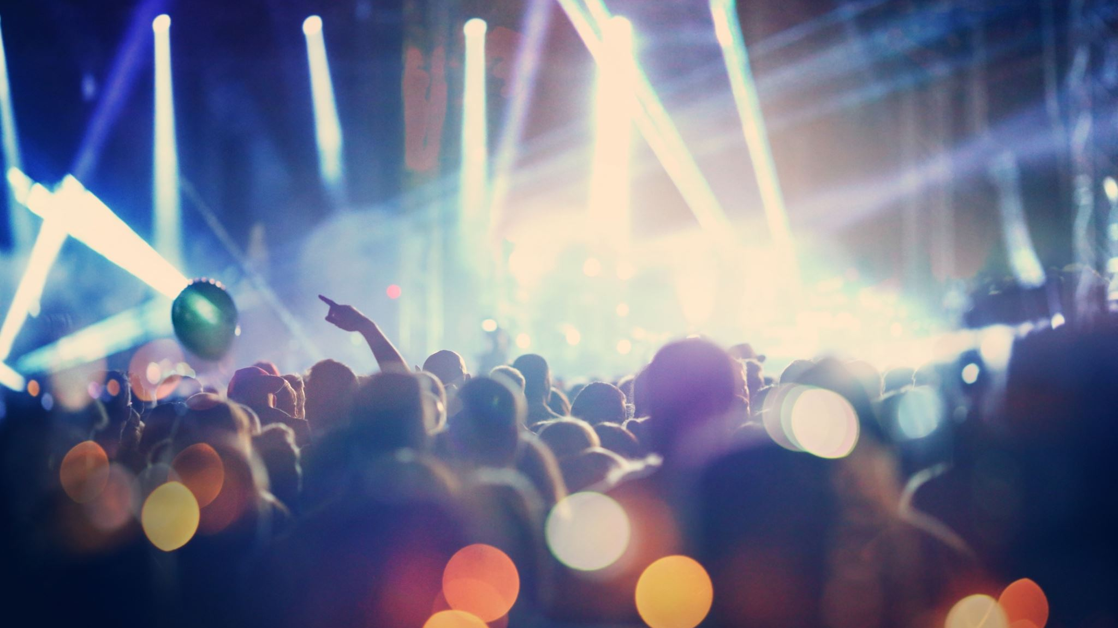
Muy chulo pero…
Notes:
Todo esto está muy bien, muy bonita la historia, pero no habéis venido aquí para que os cuente estas movidas. O ¿me equivoco?

Slide 60

¿Esto no iba de Ingeniería?
Notes:
Estaréis pensando…
Ya que estamos en la Escuela Técnica Superior de Ingeniería y Diseño Industrial, ¿Dónde están mi ingeniería y diseño industrial? O sin el Industrial, a secas. ¿Dónde está? Hemos venido a saber qué nos estamos metiendo y porqué son eficaces.
Pues tenéis razón. Creo que ya estamos listos para empezar a tratar el diseño.

Slide 61
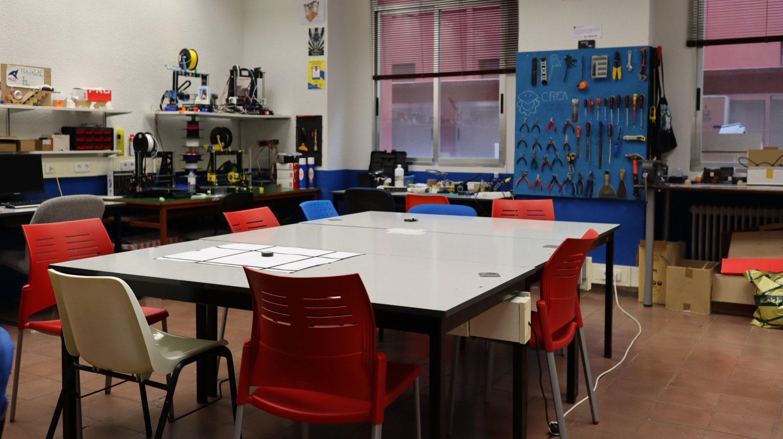
Criterios
Cosas que tener en mente antes de empezar
La mejor forma sería ponerse a cacharrear…
Notes:
Empecemos hablando de los criterios de diseño. Con criterios me refiero a qué cosas hay que tener en mente antes de empezar.
Puede que parezca poco intuitivo, pero creo que una buena manera de introducir esta parte de la charla, es ponerse a cacharrear directamente. Evidentemente, en la práctica no podemos hacer esto ahora mismo, no estamos en la sala del CREA ni tenemos un presupuesto para hacer experimentos, pero…
Con lo que os he enseñado hoy, si yo os soltase en la sala del CREA solos y os encerrase hasta que me dierais un juguete ¿qué haríais?
¿Alguien me puede decir qué criterios seguiría? ¿A qué apuntaría?

Slide 62
Criterios
Pero es inviable:
No tenemos presupuesto ni materiales :(
Notes:
Empecemos hablando de los criterios de diseño. Con criterios me refiero a qué cosas hay que tener en mente antes de empezar.
Puede que parezca poco intuitivo, pero creo que una buena manera de introducir esta parte de la charla, es ponerse a cacharrear directamente. Evidentemente, en la práctica no podemos hacer esto ahora mismo, no estamos en la sala del CREA ni tenemos un presupuesto para hacer experimentos, pero…
Con lo que os he enseñado hoy, si yo os soltase en la sala del CREA solos y os encerrase hasta que me dierais un juguete ¿qué haríais?
¿Alguien me puede decir qué criterios seguiría? ¿A qué apuntaría?

Slide 63
¿Qué haríais?
Con lo que hemos aprendido, hagamos lo siguiente mejor:
Si os encerrase en el CREA hasta que hicieseis un juguete…
Notes:
Empecemos hablando de los criterios de diseño. Con criterios me refiero a qué cosas hay que tener en mente antes de empezar.
Puede que parezca poco intuitivo, pero creo que una buena manera de introducir esta parte de la charla, es ponerse a cacharrear directamente. Evidentemente, en la práctica no podemos hacer esto ahora mismo, no estamos en la sala del CREA ni tenemos un presupuesto para hacer experimentos, pero…
Con lo que os he enseñado hoy, si yo os soltase en la sala del CREA solos y os encerrase hasta que me dierais un juguete ¿qué haríais?
¿Alguien me puede decir qué criterios seguiría? ¿A qué apuntaría?

Slide 64
Step 1: Investigar
Referencias, libros, …
¿de donde sacamos nuestra primera referencia?
Notes:
Empecemos hablando de los criterios de diseño. Con criterios me refiero a qué cosas hay que tener en mente antes de empezar.
Puede que parezca poco intuitivo, pero creo que una buena manera de introducir esta parte de la charla, es ponerse a cacharrear directamente. Evidentemente, en la práctica no podemos hacer esto ahora mismo, no estamos en la sala del CREA ni tenemos un presupuesto para hacer experimentos, pero…
Con lo que os he enseñado hoy, si yo os soltase en la sala del CREA solos y os encerrase hasta que me dierais un juguete ¿qué haríais?
¿Alguien me puede decir qué criterios seguiría? ¿A qué apuntaría?

Slide 65
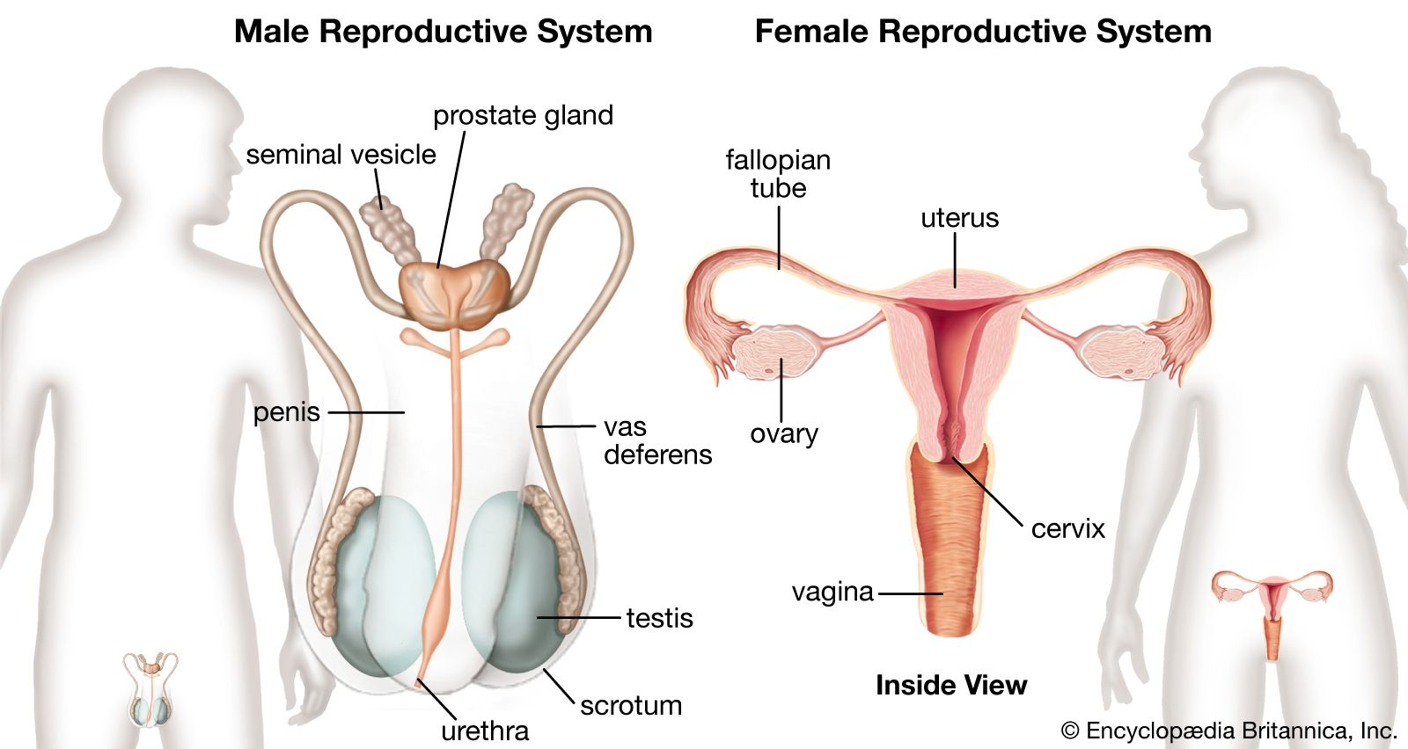
Ante la duda, Biología
Notes:
¿Cuál es el proceso típico de una persona que no tiene ni idea de qué está haciendo?
Generalmente, buscar referencias. Puede que eso involucre investigar a fondo varios libros si se trata de un ámbito muy teórico, pero en algo tan práctico, una de las primeras referencias que se puede tomar es la biología.
Creo que ya hemos hablado lo suficiente sobre “el coito es placentero”. También hemos hablado de los motivos, pero… se ha sido muy técnico. Resulta evidente que no podemos ponernos a programar un sistema nervioso para nuestro juguete.
Además, ¿qué juguete? Todavía no hemos ni comenzado su diseño y ¿ya estamos hablando de sistemas nerviosos? No, no, reculemos un poco. Hagamos un diseño incremental.
¿Qué es lo que sabemos? Que la penetración se siente bien – quizá no lo mejor, sobre todo para las mujeres, pero ahora mismo no podemos ponernos tiquismiquis – asi que vamos a apuntar a eso. Es un buen punto de inicio ¿no?

Slide 66
¡Estáis encerrados! Nada Extremo Diseño incremental Ir a lo básico ¿Ideas?
Notes:
¿Cuál es el proceso típico de una persona que no tiene ni idea de qué está haciendo?
Generalmente, buscar referencias. Puede que eso involucre investigar a fondo varios libros si se trata de un ámbito muy teórico, pero en algo tan práctico, una de las primeras referencias que se puede tomar es la biología.
Creo que ya hemos hablado lo suficiente sobre “el coito es placentero”. También hemos hablado de los motivos, pero… se ha sido muy técnico. Resulta evidente que no podemos ponernos a programar un sistema nervioso para nuestro juguete.
Además, ¿qué juguete? Todavía no hemos ni comenzado su diseño y ¿ya estamos hablando de sistemas nerviosos? No, no, reculemos un poco. Hagamos un diseño incremental.
¿Qué es lo que sabemos? Que la penetración se siente bien – quizá no lo mejor, sobre todo para las mujeres, pero ahora mismo no podemos ponernos tiquismiquis – asi que vamos a apuntar a eso. Es un buen punto de inicio ¿no?

Slide 67
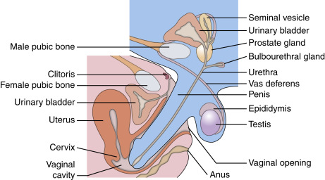
Notes:
Identifiquemos, ¿qué es lo que se siente bien de la penetración? ¿cuáles son sus características principales?
Bueno, a grandes rasgos, una bienaventurada pequeña salchicha vestida con un impermeable penetra una cavidad hipersensible y después de aproximadamente 13 vigorosos segundos con gemidos raros y sudor expulsa una sustancia y se retira a dormir.
Tranquilos, no, esta no ha sido mi experiencia. Mi media aritmética, por si alguien quiere saberlo, ha sido meticulosamente medida por el proceso científico que me acabo de inventar en mi cabeza, y es de exactamente 42.
Las unidades son algo personal y para averiguarlo tendríais que buscar la respuesta a la vida, el universo y todo lo demás.
Decidme, ¿qué cualidades podemos emular aquí?
Y ¿cuáles podemos mejorar?

Slide 68
¿Cuáles son sus características principales?
Pequeña salchica preferiblemente vestida con un impermeable penetra una cueva húmeda y después de aproximadamente 13 vigorosos segundos con gemidos raros expulsa una sustancia y se retira a dormir
Notes:
Identifiquemos, ¿qué es lo que se siente bien de la penetración? ¿cuáles son sus características principales?
Bueno, a grandes rasgos, una bienaventurada pequeña salchicha vestida con un impermeable penetra una cavidad hipersensible y después de aproximadamente 13 vigorosos segundos con gemidos raros y sudor expulsa una sustancia y se retira a dormir.
Tranquilos, no, esta no ha sido mi experiencia. Mi media aritmética, por si alguien quiere saberlo, ha sido meticulosamente medida por el proceso científico que me acabo de inventar en mi cabeza, y es de exactamente 42.
Las unidades son algo personal y para averiguarlo tendríais que buscar la respuesta a la vida, el universo y todo lo demás.
Decidme, ¿qué cualidades podemos emular aquí?
Y ¿cuáles podemos mejorar?

Slide 69
¿Qué Podemos emular? ¿Qué Podemos mejorar?
Notes:
Identifiquemos, ¿qué es lo que se siente bien de la penetración? ¿cuáles son sus características principales?
Bueno, a grandes rasgos, una bienaventurada pequeña salchicha vestida con un impermeable penetra una cavidad hipersensible y después de aproximadamente 13 vigorosos segundos con gemidos raros y sudor expulsa una sustancia y se retira a dormir.
Tranquilos, no, esta no ha sido mi experiencia. Mi media aritmética, por si alguien quiere saberlo, ha sido meticulosamente medida por el proceso científico que me acabo de inventar en mi cabeza, y es de exactamente 42.
Las unidades son algo personal y para averiguarlo tendríais que buscar la respuesta a la vida, el universo y todo lo demás.
Decidme, ¿qué cualidades podemos emular aquí?
Y ¿cuáles podemos mejorar?

Slide 70
Manos a la obra
Mejora
Duración
Posibles Sudores
Posibles Olores
…
Emulación
Pene / Orificio
Calor
Tamaño
Eyaculación
Lubricación
…
Notes:
Ej. Emular Pene u orificio, calor, tamaño, incluso la eyaculación o lubricación
Ej. Quitar el sudor, duración…
En resumen, podemos hacer bastantes cosas.

Slide 71
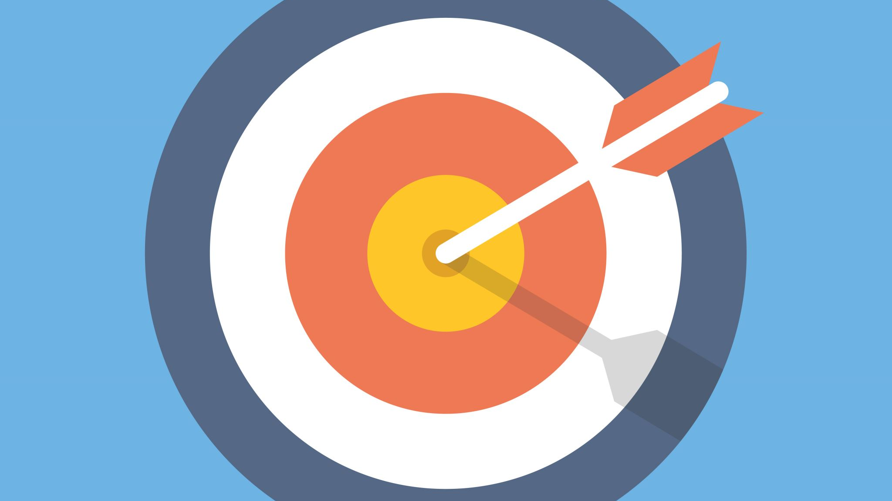
OBJETIVO
¿Para quién? Grupo Sujeto
¿Para qué?
Penetración (Genérico)
Sugerencias
Notes:
Antes de ponernos a diseñar, tenemos que pensar en el grupo objetivo, es decir, ¿Para quién vamos a diseñar nuestro juguete?
Aquí hay muchas posibilidades: se puede (y de hecho, se debe) tener en cuenta factores como el sexo o la orientación sexual de la persona. Sino, sería como ir a un examen sin haber visto el temario, es posible aprobar pero no es muy recomendable.
En este caso ya hemos llegado a la conclusión de que vamos a implementar algo relacionado con la penetración, con lo cual se reducen bastante las posibilidades.
A grandes rasgos, solo tenemos dos opciones: implementar un juguete de tipo pene, es decir, penetrador; o un juguete de tipo orificio, es decir, penetrado.
¿Qué tipo de juguete vamos a implementar? ¿Alguna sugerencia? Vayamos a algo básico.

Slide 72
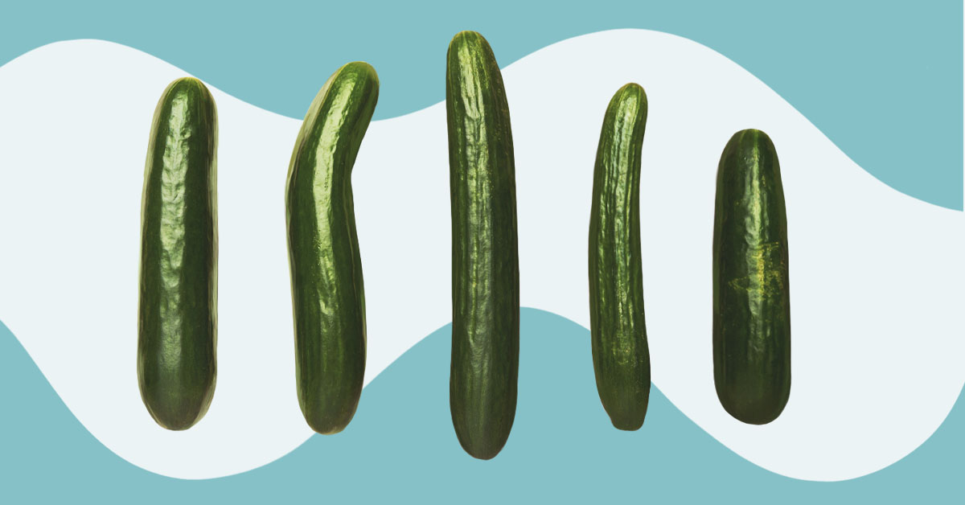
Juguete de tipo “Penetrante”

Slide 73
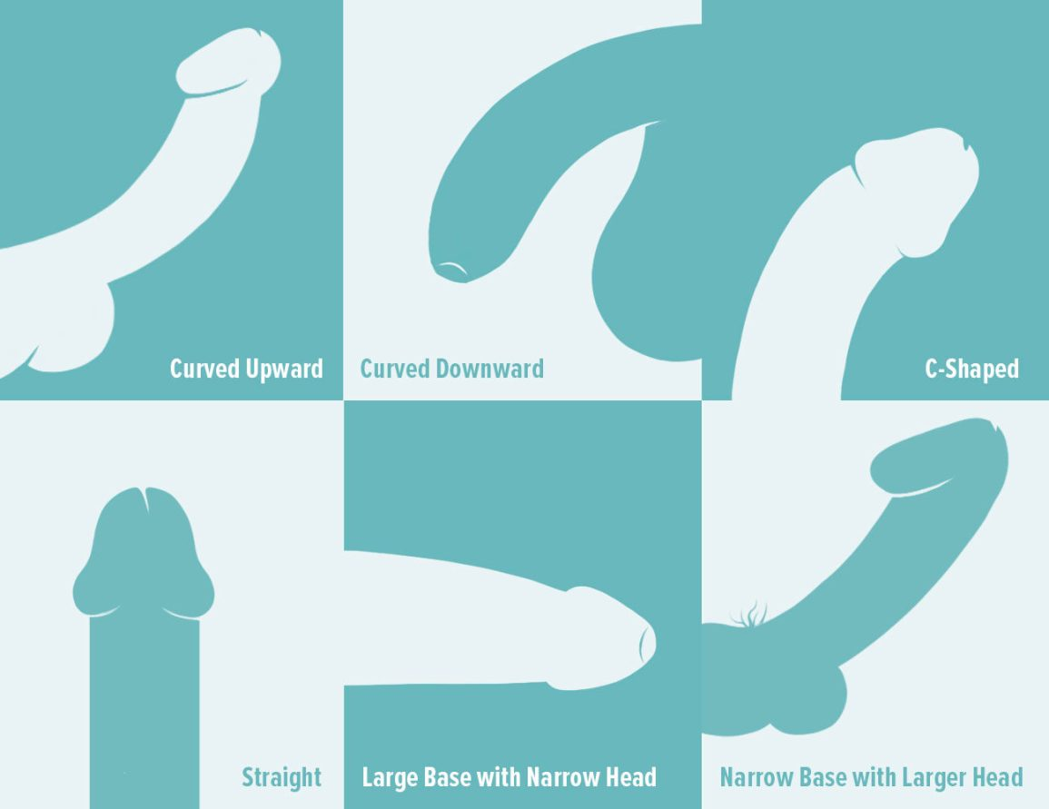
Forma y Tamaño
Buscamos algo simple
Ante la duda, ¡Biología!
¿Forma Fálica?
¿Tamaño?
Grande o Pequeño
Base
Tronco
Cabeza
¡Muchas posibilidades! Depende de:
Grupo Objetivo
Experiencia
Notes:
Seamos sencillos. Queremos diseñar un juguete penetrante, y para ello ¿qué vamos a hacer?
Evidentemente, lo más fácil es emular un pene. Por lo tanto, sigamos una forma fálica. ¿Qué os parece? También podríamos hacer otras cosas, pero un pene es estándar.
Luego, necesitamos hablar del tamaño. Dependiendo de nuestro sector objetivo, deberíamos apuntar a uno u otro. Si planteamos el uso del juguete para personas con poca experiencia, es decir, que sea un juguete introductorio, probablemente deberíamos apuntar a algo más pequeño.
Además, el tipo de penetración también es importante. Si hablamos de una penetración anal, generalmente apuntamos a juguetes de menor tamaño. La mejor opción sería probablemente apuntar a un tamaño medio.

Slide 74

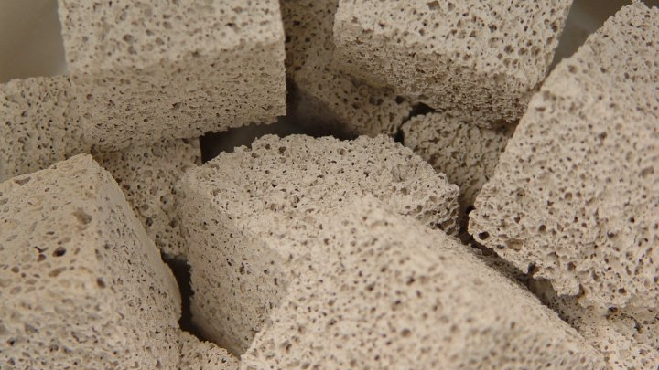
Ciencia de Materiales
¡Lo más importante!
Asumamos capacidad ilimitada de creación
¡Alergias!
¡Bacterias!
¡Limpieza!
¡NO POROSO!
Notes:
Ahora, la parte más importante de todas. Queda claro que estamos diseñando un pene artificial para cualquier persona de cualquier orientación sexual, pero pensado para personas con poca experiencia; y lo único que nos queda es elegir el material.
En un negocio real, tendríais que tener en cuenta productores, fabricación, los costes que conlleva… pero en este caso, vamos a asumir que no hay nada de eso, que sois autosuficientes, que tenéis una impresora 3d de recursos ilimitados que imprime instantáneamente cualquier material que digáis.
El material es lo más importante, porque usar un material malo puede causar problemas de salud muy serios. Aquí hay que elegir siempre un material no poroso, ya que se limpian más fácil y no fomentan la aparición de bacterias, a diferencia de los porosos.
Ejemplos de materiales aceptables y comunes incluyen el acero inoxidable, el Polimetilmetacrilato, el Vidrio borosilicatado y Silicona similar a la utilizada en ortodoncia y otras aplicaciones médicas. Estos no suelen provocar alergias y no fomentan la aparición de bacterias.

Slide 75
Ciencia de Materiales
Generalmente:
Acero Inoxidable
Polimetilmetacrilato
Vídrio Borosilicatado
Silicona hipoalergénica
Fabricamos con nuestra impresora 3D mágica y…
Notes:
Ahora, la parte más importante de todas. Queda claro que estamos diseñando un pene artificial para cualquier persona de cualquier orientación sexual, pero pensado para personas con poca experiencia; y lo único que nos queda es elegir el material.
En un negocio real, tendríais que tener en cuenta productores, fabricación, los costes que conlleva… pero en este caso, vamos a asumir que no hay nada de eso, que sois autosuficientes, que tenéis una impresora 3d de recursos ilimitados que imprime instantáneamente cualquier material que digáis.
El material es lo más importante, porque usar un material malo puede causar problemas de salud muy serios. Aquí hay que elegir siempre un material no poroso, ya que se limpian más fácil y no fomentan la aparición de bacterias, a diferencia de los porosos.
Ejemplos de materiales aceptables y comunes incluyen el acero inoxidable, el Polimetilmetacrilato, el Vidrio borosilicatado y Silicona similar a la utilizada en ortodoncia y otras aplicaciones médicas. Estos no suelen provocar alergias y no fomentan la aparición de bacterias.

Slide 76

¡Tachán!
Listo para probar
No lo voy a probar
Le falta movilidad y versatilidad
¿Sugerencias?
Notes:
Ya casi hemos terminado, pero le falta un poco de movilidad y versatilidad, no va a ser el juguete más cómodo. ¿Qué podemos hacer al respecto?
Y si, para que sea más fácil de utilizar, ¿añadimos una ventosa?
Esto permitiría ponerlo en distintos sitios y que se mantenga en una posición.
Por supuesto, podríamos añadirle muchas más cosas, pero por ahora vamos a pasar al siguiente tipo de juguete.

Slide 77

Juguete de tipo “Orificio”

Slide 78
Forma y Tamaño
Interior más importante que el exterior
Relieve interno
¿Tamaño?
Varios orificios
Parcialmente Responsable del placer
¿Qué relieve?
Pero hay que cuidar las apariencias…
Profundidad : Vagina dilatada estándar
Notes:
Este caso es distinto al anterior.
Si bien las preguntas fundamentales son las mismas, la forma de contestarlas cambia sustancialmente.
En cuanto a la forma, hay que añadir una separación que antes no existía: interior y exterior.
En cuanto al exterior, da más igual, siempre y cuando se cuide la imagen y el producto y se pueda agarrar adecuadamente.
El interior, sin embargo, es muy importante: el objetivo es que alguien penetre este juguete, y un factor muy importante a la hora de generar placer es el relieve interno. Esto nos genera un dilema, ¿qué relieve usamos?
Pues bien, podemos dar rienda suelta a la imaginación: es posible que exista un relieve especial. Algunas compañías permiten que sus juguetes sean parcialmente modulares, y se pueden comprar algunas fundas para sustituir el relieve y aportar una sensación distinta.
Recordemos que el pene tiene menos terminaciones nerviosas, así que hay que hacerlas contar.
En este caso, se va a apostar por la opción sencilla: ante la duda, biología. Hay varios orificios por los que es relativamente común mantener relaciones íntimas: la vía oral, la vía rectal, y la via vaginal. Cualquiera de estos relieves puede ser útil, siendo el relieve oral el más difícil de emular ya que tiene una forma considerablemente distinta al resto.
¿Cuál de los dos usamos?
Era una pregunta más por curiosidad que otra cosa: vamos a usar los otros dos. ¿Por qué? Porque podemos., recordad que en este supuesto escenario tenemos una capacidad de desarrollo ilimitada. Nuestro juguete, por lo tanto, deberá ser modular y permitir este cambio de relieve.

Slide 79

Ciencia de Materiales
Como antes, muy importante
Prácticamente siempre silicona
Aparte de las otras restricciones, debe ser flexible.
DragonSkin es una línea/marca posible.
Notes:
Aquí pasa un poco como antes: necesitamos materiales no alérgenos, no porosos, relativamente fáciles de limpiar, etc
Pero aquí hay una diferencia: se va a intentar meter una salchicha hipersensible de dudosa procedencia, y no podemos usar materiales duros o asperos., asi que toda esa idea de usar Acero o vídrio hay que descartarla.
De los materiales comunes solo nos quedaría la silicona. En este caso, no puede ser una silicona dura.

Slide 80


¿Producto final?
Parecido a esto.
Podemos además incluir otras capacidades como el cambio de relieve.
Un ejemplo de un juguete que hace esto es el Satisfyer Men One.
¿Sugerencias?
Notes:
El producto final debería ser algo similar al Satisfyer Men One, con la capacidad de cambiar el relieve interior. Esto no debería ser demasiado complicado: dispone de un caparazón y la parte interna de silicona se puede cambiar sin demasiado problema.
¿Alguien tiene alguna sugerencia que se podría implementar para mejorar este prototipo que planteamos?
Un ejemplo de mejora sería un modificador de temperatura: al final y al cabo, otro de los puntos clave de cara a obtener placer es la temperatura del cuerpo humano en conjunción con su lubricación. También se podría intentar diseñar de tal forma que vaya poco a poco dispensando lubricante de forma automática.

Slide 81

Limpieza
Mencionado brevemente
No todos los juguetes se limpian igual
Depende de los materiales usados (y componentes)
No electrónicos, de materiales no porosos, pueden ponerse en agua a hervir.
Existen productos de limpieza
Desinfectantes, generalmente sin alcohol
Notes:
Aunque no se ha entrado en detalle, ahora que hemos hablado de los dos juguetes, aprovecho para hablar sobre el impacto del material en la limpieza.
No todos los juguetes se limpian igual. Generalmente hablando, la opción más sencilla es sumergirlos en agua hirviendo, pero esto no es posible en algunos materiales o en juguetes con componentes electrónicos.
Por ello, se crean nuevos productos de limpieza a este fin y casi todas las compañías productoras y distribuidoras tienen su propio producto, de la misma forma que casi todas tienen lubricante neutro.. Al final estos productos son desinfectantes normales y corrientes que matan las bacterias, con algunos criterios de diseño específicos, como no usar alcohol.

Slide 82

Electrónica.
Poniendo los ejemplos sobre la mesa.

Slide 83

¿Cómo funciona el Satisfyer 2 Pro?

Slide 84


Ábrase paso la Ingeniería
© Edu Sánchez, “SATISFYER: ¿QUÉ HAY DENTRO? […], 1/03/2020
Notes:
Hace unos meses había uno de rebajas y, por suerte, lo conseguí abrir sin problema sin romper nada. Volví a poner la silicona y demás, pero debe haber sido por pura suerte porque por lo visto hay muy pocas personas que pueden hacerlo.
Como además no saqué fotos del proceso porque no tenía pensado hacer esta charla, pues he tenido que recurrir al siguiente mejor material sin tener que abrirlo de nuevo: YouTube.
En este caso, Edu Sánchez hizo un video abriendo este juguete y estoy usando algunas imágenes sacadas de su video.
https://www.youtube.com/watch?v=4mP6lqIORFY

Slide 85

Botones
Zona de Motor
Placa Base
Rotor
Pistón
¿qué es esto?
Batería
Membrana
Túnel
Cabezal de Silicona
(cómodo y evita alergias)
Notes:
Así es por dentro. Se trata de un objeto más grande que el palmo de una mano con un cabezal (extraíble) de silicona. Este cabezal, si fuese necesario, se puede reemplazar.
El mecanismo en si es sencillo: tienes una batería conectada a un rotor. Este rotor, a su vez, está conectado a un pistón que golpea una membrana de una forma muy rápida. Esto, a través de un túnel que almacena aire, acaba cambiando rápidamente la presión, creando un efecto de succión muy intenso.
Todo se regula mediante los botones que están conectados a la placa base.
Como se puede apreciar, es un sistema muy sencillo, pero que a su vez ha revolucionado el mercado. Sin embargo, el Satisfyer es especial por otro motivo.
¿Alguien sabe qué es la cajita negra que, aparentemente, no sirve para nada?
Es un contrapeso. ¿alguna vez habéis intentado coger algo que pesaba más de un lado que de otro? ¿a que cansa?
Precisamente para evitar esto añadieron un contrapeso, para que pudieras estar durante horas con este juguete.
¿Alguien me puede decir una característica de este sistema con la que haya que tener cuidado?
Una curiosidad es que el efecto de succión de este tipo de juguetes es muy intenso y puede doler a algunas personas, y por ello hay que tener cuidado con los succionadores de clítoris.
Además, ¿se os ocurre alguna mejora posible?
Anécdota graciosa: cuando lo desmantelé, mi objetivo era instalar un calefactor para reptiles pequeño que generase calor.

Slide 86




Vibradores
Aparte de las cuestiones de material y forma
El mecanismo de un vibrador se basa en un motor de rotación ERM (Eccentric Rotating Mass).
F’isica de movimiento circular uniforme: $v=rω, a=rω^{2}, F=mrω^{2}$
Notes:
Comentar lo que hay en la diapo.
Explicar el funcionamiento del ERM motor de vibración:
El motor tiene una parte intencionadamente desbalanceada, la cual mueve. Según va aumentando la velocidad, obliga a la superficie sobre la que se encuentra (generalmente esa parte está tapada) a moverse, pero al estar bloqueada lo que se consigue es una vibración de mayor o menor intensidad en función de la velocidad de rotación.
Pueden ser de distintos tamaños.

Slide 87



Ejemplos
Aunque parezcan distintos, realmente funcionan muy parecido.
Todos usan la misma tecnología, pero su tipo de uso es distinto.
Aquí entra en juego el diseño.
Notes:
¿Alguien me puede explicar brevemente como funcionan estos juguetes?
Esta tecnología lleva existiendo mucho tiempo, y es la tecnología principal existente en vibradores. Esto demuestra que no hace falta reinventar la rueda para crear juguetes efectivos.
Al final, no es tanto la tecnología el factor limitante sino el diseño: ¿Qué va a hacer tu juguete especial? ¿por qué alguien debería comprar el tuyo en vez de otro?

Slide 88


Diagramas
Motor ERM de distintos tipos
Notes:
Debido a este mecanismo, la estructura general de un vibrador es la siguiente:

Slide 89

Hitachi Magic Wand ¿Alguna teoría?
Notes:
¿Alguien me puede explicar brevemente como funcionan estos juguetes?
Esta tecnología lleva existiendo mucho tiempo, y es la tecnología principal existente en vibradores. Esto demuestra que no hace falta reinventar la rueda para crear juguetes efectivos.
Al final, no es tanto la tecnología el factor limitante sino el diseño: ¿Qué va a hacer tu juguete especial? ¿por qué alguien debería comprar el tuyo en vez de otro?

Slide 90
Hitachi Magic Wand
Cabezal (mucho) más pesado
Motor mucho más potente.
La impotencia aquí también impacta.
Mejor dicho, la falta de potencia.
Notes:
¿Alguien me puede explicar brevemente como funcionan estos juguetes?
Esta tecnología lleva existiendo mucho tiempo, y es la tecnología principal existente en vibradores. Esto demuestra que no hace falta reinventar la rueda para crear juguetes efectivos.
Al final, no es tanto la tecnología el factor limitante sino el diseño: ¿Qué va a hacer tu juguete especial? ¿por qué alguien debería comprar el tuyo en vez de otro?

Slide 91


Generación de Temperatura
Algunos juguetes como estos se basan, al menos parcialmente, en la premisa de temperatura.
El funcionamiento es relativamente sencillo: una corriente eléctrica pasa por una resistencia.
Efecto Joule
El diseño es muy importante.
Notes:
Como último concepto que explorar en cuanto a funcionamiento, se encuentra la temperatura. En la actualidad, muchos juguetes utilizan un generador de calor para dar una sensación más realista y más placentera.
Algunos juguetes como el Satisfyer Men Heat Vibration o el Conejito Vibrador Lucas se basan en el concepto de generar calor mediante sus baterías.
Es importante tener mucho cuidado con el tipo de resistencia que se usa y la corriente, de tal forma que se genera una temperatura razonable. Generalmente, esta temperatura óptima ronda los 40º.

Slide 92

Comparación con un secador
El funcionamiento es similar al de un secador de pelo.
Bueno, no: hay unas diferencias sustanciales, principalmente en cuanto a diseño.
Las necesidades no son las mismas
Sin embargo, la premisa de generar calor sí.
Notes:
Particular énfasis en que no se parecen tanto…

Slide 93
Ingeniería y Prevención
Lo hemos visto brevemente pero...
¿Prevención de Accidentes?
Notes:
Esto es algo de lo que ya hemos hablado muy brevemente sobre la estabilidad y la prevención.
Por ejemplo, no meter en agua juguetes defectuosos con componentes electrónicos, no limpiarlos con agua hirviendo si se puede evitar, no correr riesgos innnecesarios, etc. También hemos hablado de una forma de aumentar la estabilidad de un juguete.
¿Alguien podría decirme cuál es uno de los accidentes más comunes en juguetes de tipo “penetrante”?

Slide 94

SOS: Juguete Extraviado, Agujero Hospitalizado
Notes:
Perderlos en el interior de algún agujero. Este es parte del motivo por el que muchos juguetes están diseñados para evitar esto.
Esto es una radiografía de una persona que tiene un juguete penetrante como un dildo o vibrador en su ano, seguido de unas pinzas de cocina que usa para intentar extraerlo.
Creo que nadie envidia esta situación.
¿A alguien se le ocurre una forma de evitar esto?

Slide 95

Estabilidad y Prevención
Bases solidas
Tamaño
Comodidad
Otras alternativas
¿A alguien se le ocurre alguna?
Notes:
Incluir una base fuerte y solida, con un tamaño adecuado para el uso esperado del juguete, resulta una forma simple pero eficiente.
Hay que tener cuidado de que la base sea de un buen material y que no se interponga en el placer, es decir, que resulte cómoda.
Pero claro, hay más formas de hacer esto. ¿A alguien se le ocurren?

Slide 96

Taller
Próximamente se realizará un taller en el que podréis ver como se desmantela este Conejito Vibrador Lucas, proporcionado, diseñado y fabricado por Platanomelón, a quienes estamos muy agradecidos.
¡Os recomendamos echarles un vistazo si os interesa alguno de sus productos!
Teniendo en cuenta sus características ¿Qué os esperais encontrar?

Slide 97

https://github.com/M-T3K/Talks
Vivieron felices y comieron perdices ¡Gracias!
Notes:
Bibliografía:
https://elpais.com/buenavida/2020-07-03/de-pseudoterapia-a-liberacion-sexual-la-histerica-historia-del-vibrador.html
https://www.sciencedirect.com/topics/medicine-and-dentistry/coitus
https://fr.wikipedia.org/wiki/Joseph_Mortimer_Granville
https://theconversation.com/vibrators-had-a-long-history-as-medical-quackery-before-feminists-rebranded-them-as-sex-toys-132577#:~:text=The%20first%20electro%2Dmechanical%20vibrator,device%20for%20stimulating%20ailing%20nerves.
https://www.ripleys.com/weird-news/dr-macauras-blood-circulator/
https://en.wikipedia.org/wiki/Pulsocon#cite_note-:0-3
http://www.vibratormuseum.com/handcrank/
https://helloclue.com/articles/culture/a-short-history-of-the-vibrator
https://www.museumofsex.com/
https://www.nytimes.com/2015/08/16/nyregion/from-the-vault-of-the-museum-of-sex-macauras-pulsocon.html
https://www.dailymail.co.uk/travel/travel_news/article-4518498/San-Francisco-Vibrator-Museum-reveals-antique-devices.html
https://www.encyclopedia.com/environment/encyclopedias-almanacs-transcripts-and-maps/orgy-orgy-medieval-and-modern-europe
https://www.ncbi.nlm.nih.gov/pmc/articles/PMC6279607/
https://en.wikipedia.org/wiki/Homosexuality_in_medieval_Europe
https://sitn.hms.harvard.edu/flash/2017/love-actually-science-behind-lust-attraction-companionship/
https://en.wikipedia.org/wiki/Pudendal_nerve
https://www.ncbi.nlm.nih.gov/pmc/articles/PMC5087698/
http://www.pudendalhope.info/sites/default/files/MalePudendalNerve.jpg
http://www.pudendalhope.info/sites/default/files/FemalePudendalNerve.jpg
http://www.pudendalhope.info/node/13#Female_Pudendal_Nerve
https://www.refinery29.com/en-us/why-does-sex-feel-good-sexual-pleasure
http://news.bbc.co.uk/2/hi/science/nature/4713323.stm
https://thetoy.org/sex-toys-a-brief-history/
https://www.healthline.com/health/types-of-penises
https://www.platanomelon.com/products/limpiador-platanomelon
https://sg.theasianparent.com/types-of-vaginas
https://en.wikipedia.org/wiki/Clitoris
https://www.smooth-on.com/product-line/dragon-skin/
https://www.precisionmicrodrives.com/ab-004#:~:text=The%20Eccentric%20Rotating%20Mass%20vibration,a%20displacement%20of%20the%20motor.
https://thekinkycrafter.wordpress.com/general-craft-care-ideas/how-to-fix-your-vibrator/
https://www.youtube.com/watch?v=HDSee5_Fzuw
https://www.youtube.com/watch?v=JV5o6w6vOhw&t=0s

